Slide 1
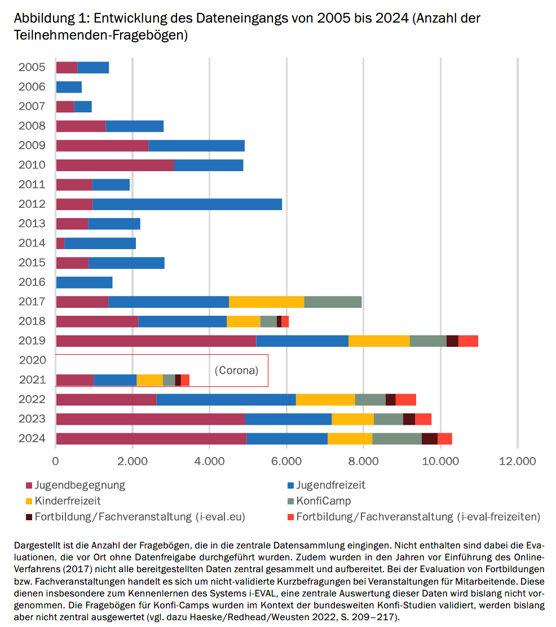
Quelle: Ilg, Wolfgang / Dubiski, Judith (2026): Kinderfreizeiten und Jugendfreizeiten aus Sicht von Mitarbeitenden und Teilnehmenden. Quantitative Datenauswertung der Panelstudie 2019 bis 2024.
In: Ilg, Wolfgang / Dubiski, Judith (Hrsg.): Gute Reise – Empirische Erkenntnisse und Perspektiven zu Kinder- und Jugendfreizeiten. Weinheim und Basel: Beltz Juventa, S. 43-182. Open Access: www.freizeitenevaluation.de/gute-reise Abbildung 1, S. 54

Slide 2
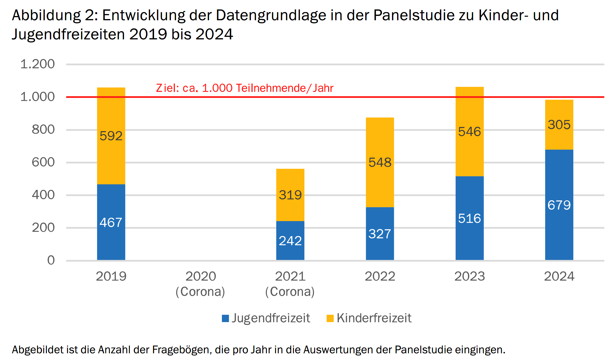
Quelle: Ilg, Wolfgang / Dubiski, Judith (2026): Kinderfreizeiten und Jugendfreizeiten aus Sicht von Mitarbeitenden und Teilnehmenden. Quantitative Datenauswertung der Panelstudie 2019 bis 2024.
In: Ilg, Wolfgang / Dubiski, Judith (Hrsg.): Gute Reise – Empirische Erkenntnisse und Perspektiven zu Kinder- und Jugendfreizeiten. Weinheim und Basel: Beltz Juventa, S. 43-182. Open Access: www.freizeitenevaluation.de/gute-reise Abbildung 2, S. 56

Slide 3
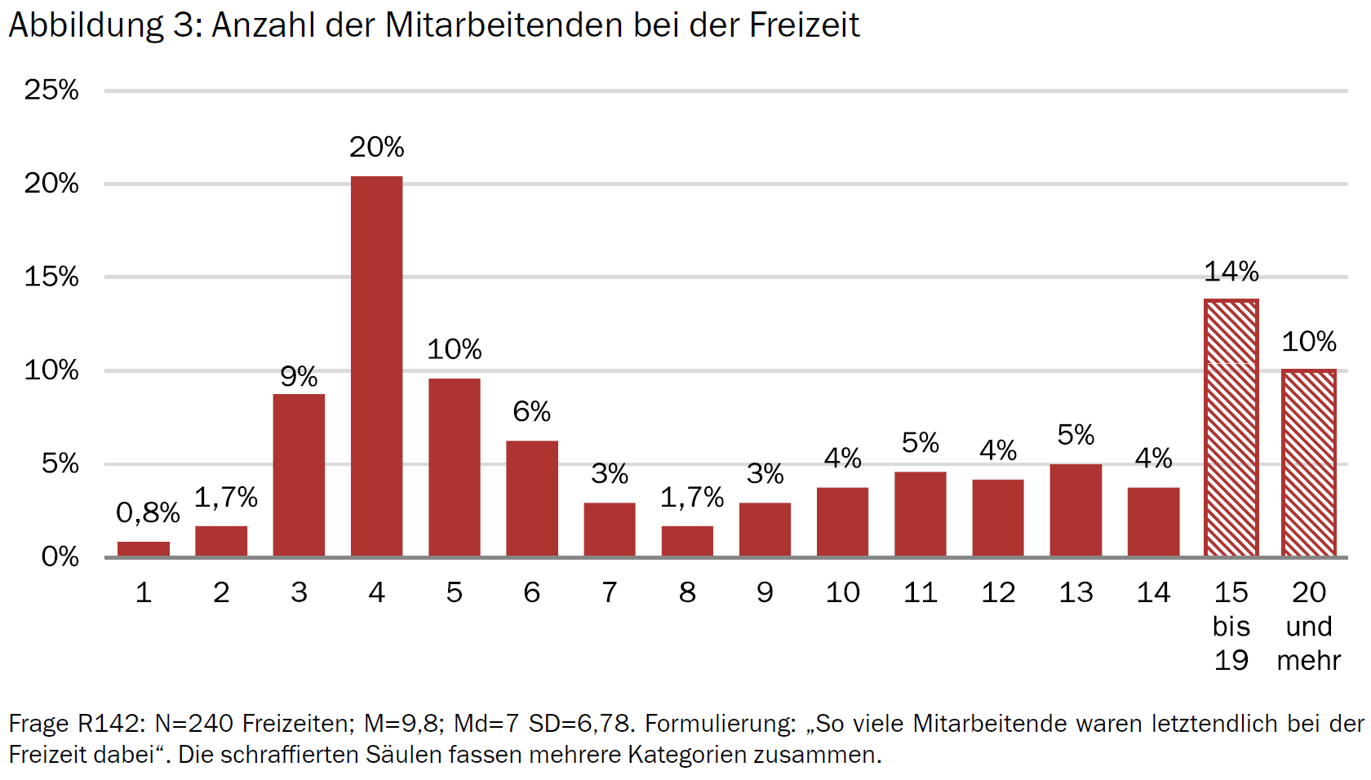
Quelle: Ilg, Wolfgang / Dubiski, Judith (2026): Kinderfreizeiten und Jugendfreizeiten aus Sicht von Mitarbeitenden und Teilnehmenden. Quantitative Datenauswertung der Panelstudie 2019 bis 2024.
In: Ilg, Wolfgang / Dubiski, Judith (Hrsg.): Gute Reise – Empirische Erkenntnisse und Perspektiven zu Kinder- und Jugendfreizeiten. Weinheim und Basel: Beltz Juventa, S. 43-182. Open Access: www.freizeitenevaluation.de/gute-reise Abbildung 3, S. 62

Slide 4
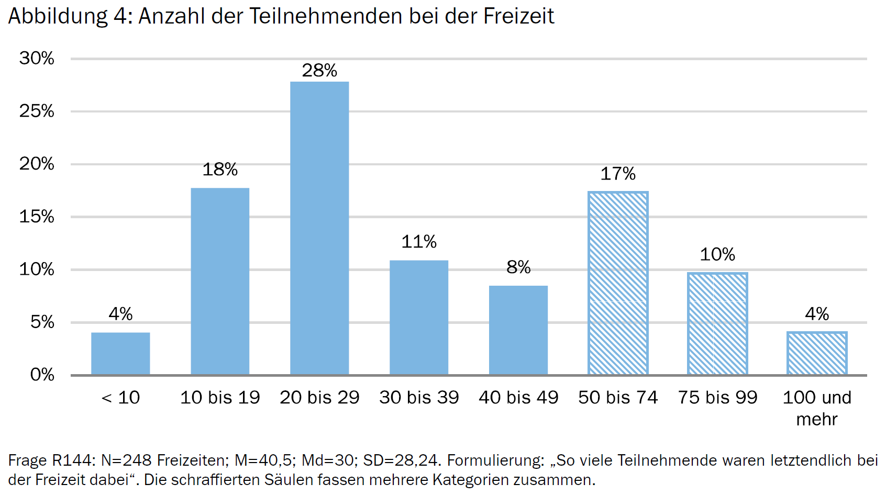
Quelle: Ilg, Wolfgang / Dubiski, Judith (2026): Kinderfreizeiten und Jugendfreizeiten aus Sicht von Mitarbeitenden und Teilnehmenden. Quantitative Datenauswertung der Panelstudie 2019 bis 2024.
In: Ilg, Wolfgang / Dubiski, Judith (Hrsg.): Gute Reise – Empirische Erkenntnisse und Perspektiven zu Kinder- und Jugendfreizeiten. Weinheim und Basel: Beltz Juventa, S. 43-182. Open Access: www.freizeitenevaluation.de/gute-reise Abbildung 4, S. 62

Slide 5
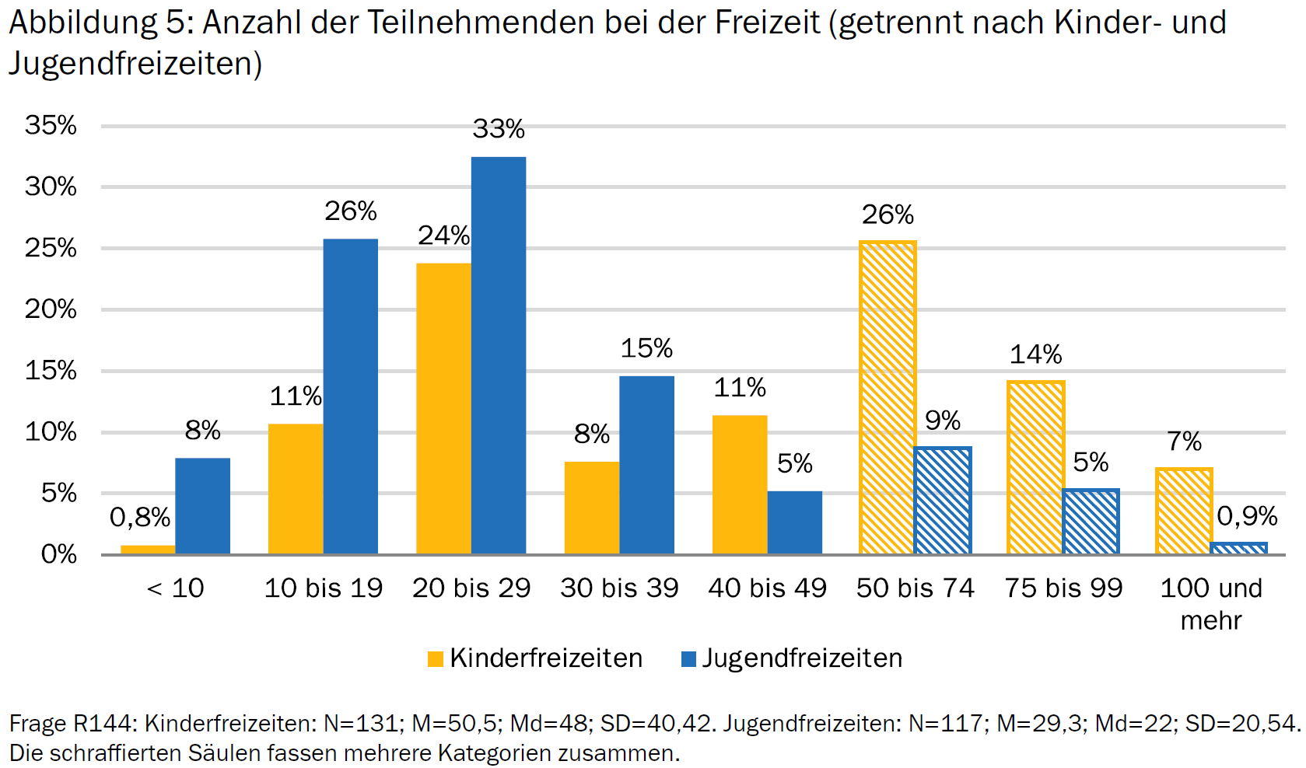
Quelle: Ilg, Wolfgang / Dubiski, Judith (2026): Kinderfreizeiten und Jugendfreizeiten aus Sicht von Mitarbeitenden und Teilnehmenden. Quantitative Datenauswertung der Panelstudie 2019 bis 2024.
In: Ilg, Wolfgang / Dubiski, Judith (Hrsg.): Gute Reise – Empirische Erkenntnisse und Perspektiven zu Kinder- und Jugendfreizeiten. Weinheim und Basel: Beltz Juventa, S. 43-182. Open Access: www.freizeitenevaluation.de/gute-reise Abbildung 5, S. 63

Slide 6
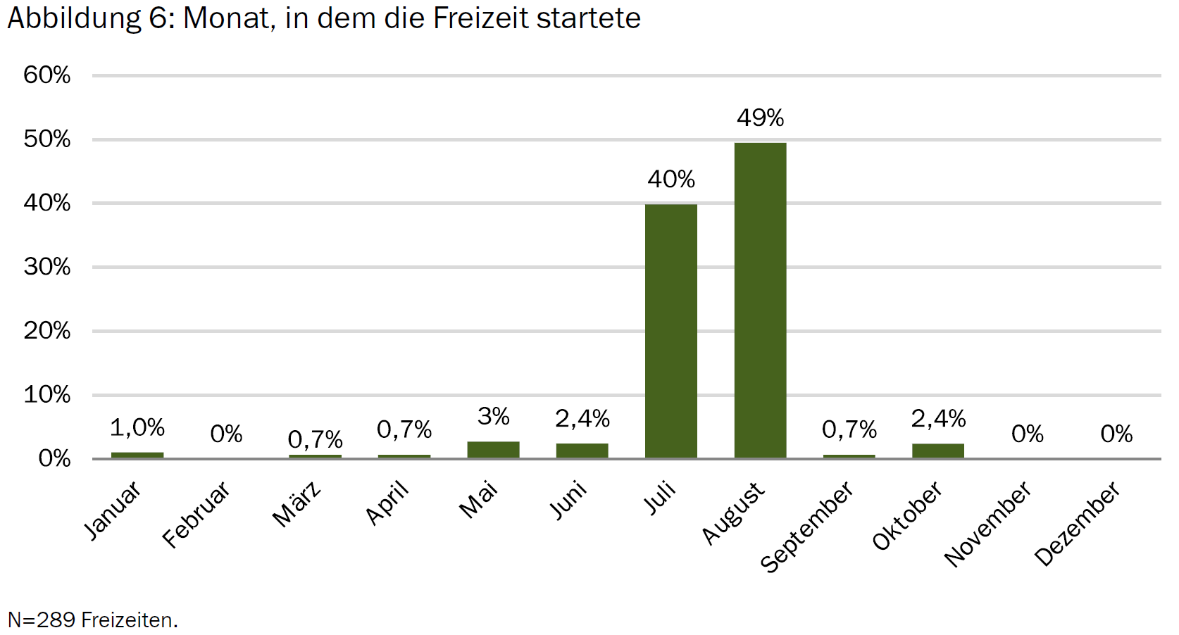
Quelle: Ilg, Wolfgang / Dubiski, Judith (2026): Kinderfreizeiten und Jugendfreizeiten aus Sicht von Mitarbeitenden und Teilnehmenden. Quantitative Datenauswertung der Panelstudie 2019 bis 2024.
In: Ilg, Wolfgang / Dubiski, Judith (Hrsg.): Gute Reise – Empirische Erkenntnisse und Perspektiven zu Kinder- und Jugendfreizeiten. Weinheim und Basel: Beltz Juventa, S. 43-182. Open Access: www.freizeitenevaluation.de/gute-reise Abbildung 6, S. 64

Slide 7
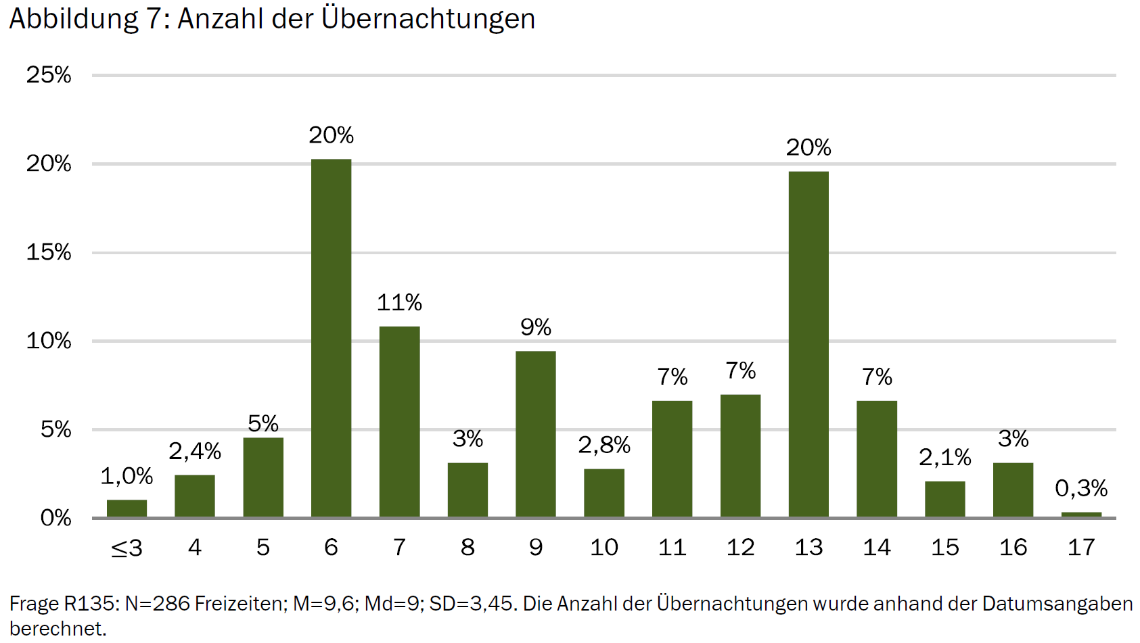
Quelle: Ilg, Wolfgang / Dubiski, Judith (2026): Kinderfreizeiten und Jugendfreizeiten aus Sicht von Mitarbeitenden und Teilnehmenden. Quantitative Datenauswertung der Panelstudie 2019 bis 2024.
In: Ilg, Wolfgang / Dubiski, Judith (Hrsg.): Gute Reise – Empirische Erkenntnisse und Perspektiven zu Kinder- und Jugendfreizeiten. Weinheim und Basel: Beltz Juventa, S. 43-182. Open Access: www.freizeitenevaluation.de/gute-reise Abbildung 7, S. 65

Slide 8
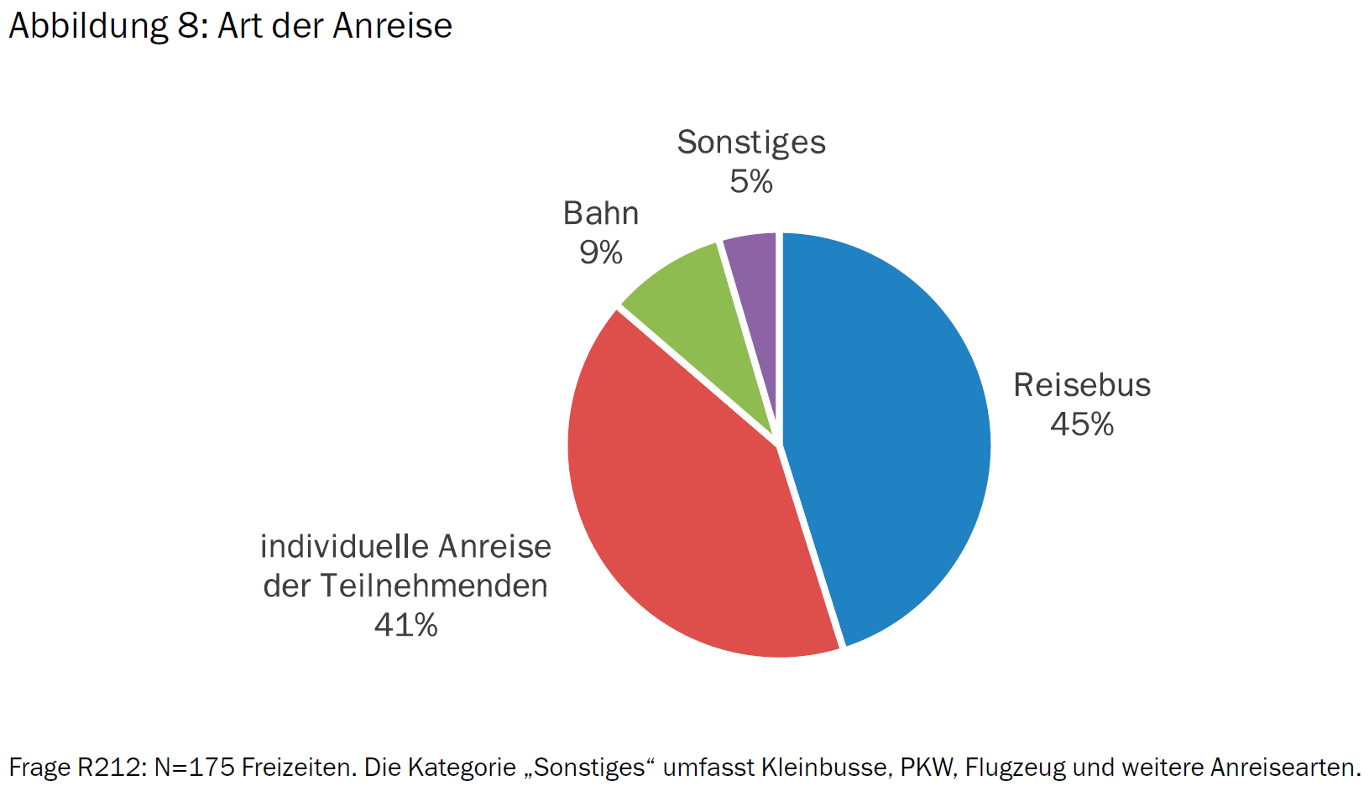
Quelle: Ilg, Wolfgang / Dubiski, Judith (2026): Kinderfreizeiten und Jugendfreizeiten aus Sicht von Mitarbeitenden und Teilnehmenden. Quantitative Datenauswertung der Panelstudie 2019 bis 2024.
In: Ilg, Wolfgang / Dubiski, Judith (Hrsg.): Gute Reise – Empirische Erkenntnisse und Perspektiven zu Kinder- und Jugendfreizeiten. Weinheim und Basel: Beltz Juventa, S. 43-182. Open Access: www.freizeitenevaluation.de/gute-reise Abbildung 8, S. 66

Slide 9
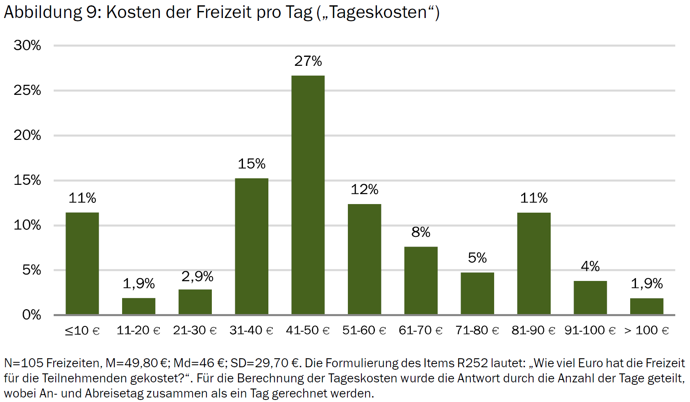
Quelle: Ilg, Wolfgang / Dubiski, Judith (2026): Kinderfreizeiten und Jugendfreizeiten aus Sicht von Mitarbeitenden und Teilnehmenden. Quantitative Datenauswertung der Panelstudie 2019 bis 2024.
In: Ilg, Wolfgang / Dubiski, Judith (Hrsg.): Gute Reise – Empirische Erkenntnisse und Perspektiven zu Kinder- und Jugendfreizeiten. Weinheim und Basel: Beltz Juventa, S. 43-182. Open Access: www.freizeitenevaluation.de/gute-reise Abbildung 9, S. 67

Slide 10
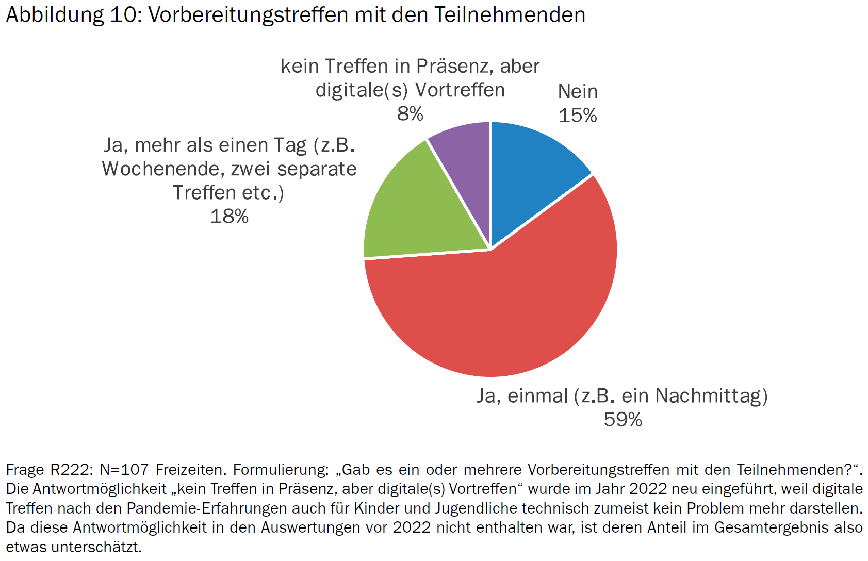
Quelle: Ilg, Wolfgang / Dubiski, Judith (2026): Kinderfreizeiten und Jugendfreizeiten aus Sicht von Mitarbeitenden und Teilnehmenden. Quantitative Datenauswertung der Panelstudie 2019 bis 2024.
In: Ilg, Wolfgang / Dubiski, Judith (Hrsg.): Gute Reise – Empirische Erkenntnisse und Perspektiven zu Kinder- und Jugendfreizeiten. Weinheim und Basel: Beltz Juventa, S. 43-182. Open Access: www.freizeitenevaluation.de/gute-reise Abbildung 10, S. 68

Slide 11
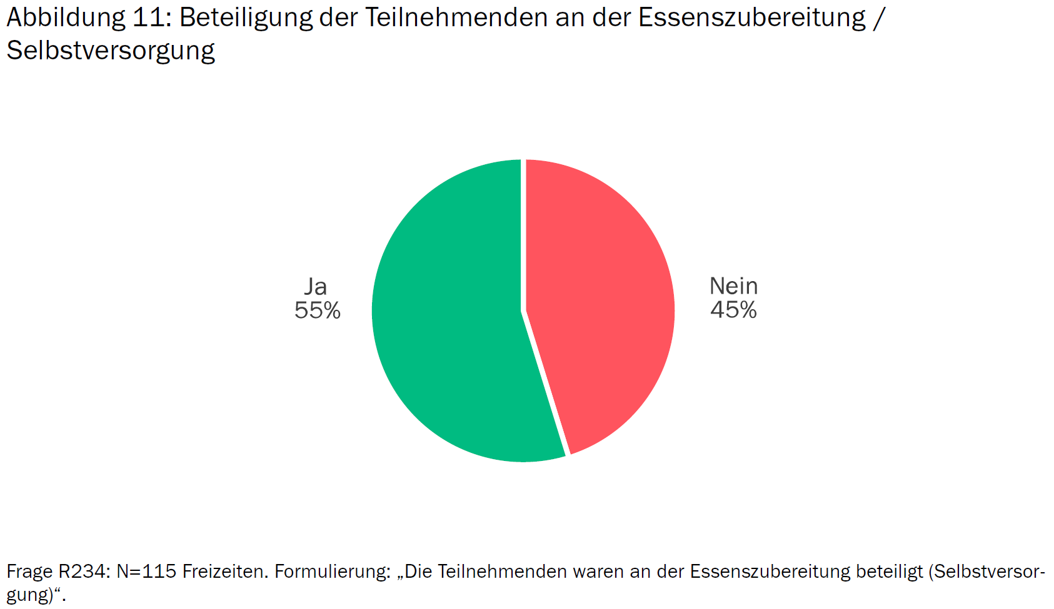
Quelle: Ilg, Wolfgang / Dubiski, Judith (2026): Kinderfreizeiten und Jugendfreizeiten aus Sicht von Mitarbeitenden und Teilnehmenden. Quantitative Datenauswertung der Panelstudie 2019 bis 2024.
In: Ilg, Wolfgang / Dubiski, Judith (Hrsg.): Gute Reise – Empirische Erkenntnisse und Perspektiven zu Kinder- und Jugendfreizeiten. Weinheim und Basel: Beltz Juventa, S. 43-182. Open Access: www.freizeitenevaluation.de/gute-reise Abbildung 11, S. 70

Slide 12
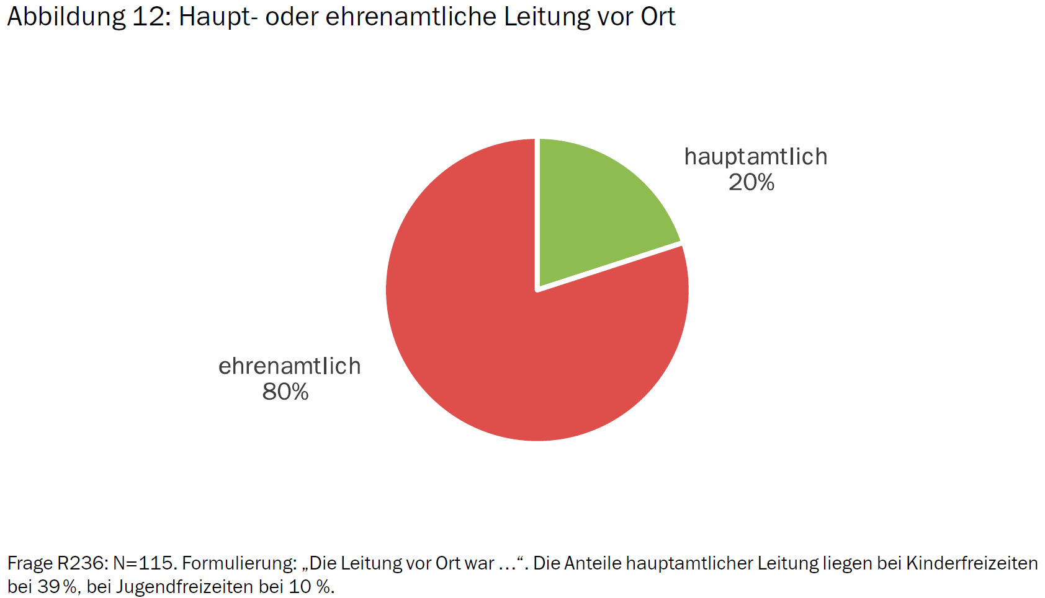
Quelle: Ilg, Wolfgang / Dubiski, Judith (2026): Kinderfreizeiten und Jugendfreizeiten aus Sicht von Mitarbeitenden und Teilnehmenden. Quantitative Datenauswertung der Panelstudie 2019 bis 2024.
In: Ilg, Wolfgang / Dubiski, Judith (Hrsg.): Gute Reise – Empirische Erkenntnisse und Perspektiven zu Kinder- und Jugendfreizeiten. Weinheim und Basel: Beltz Juventa, S. 43-182. Open Access: www.freizeitenevaluation.de/gute-reise Abbildung 12, S. 71

Slide 13
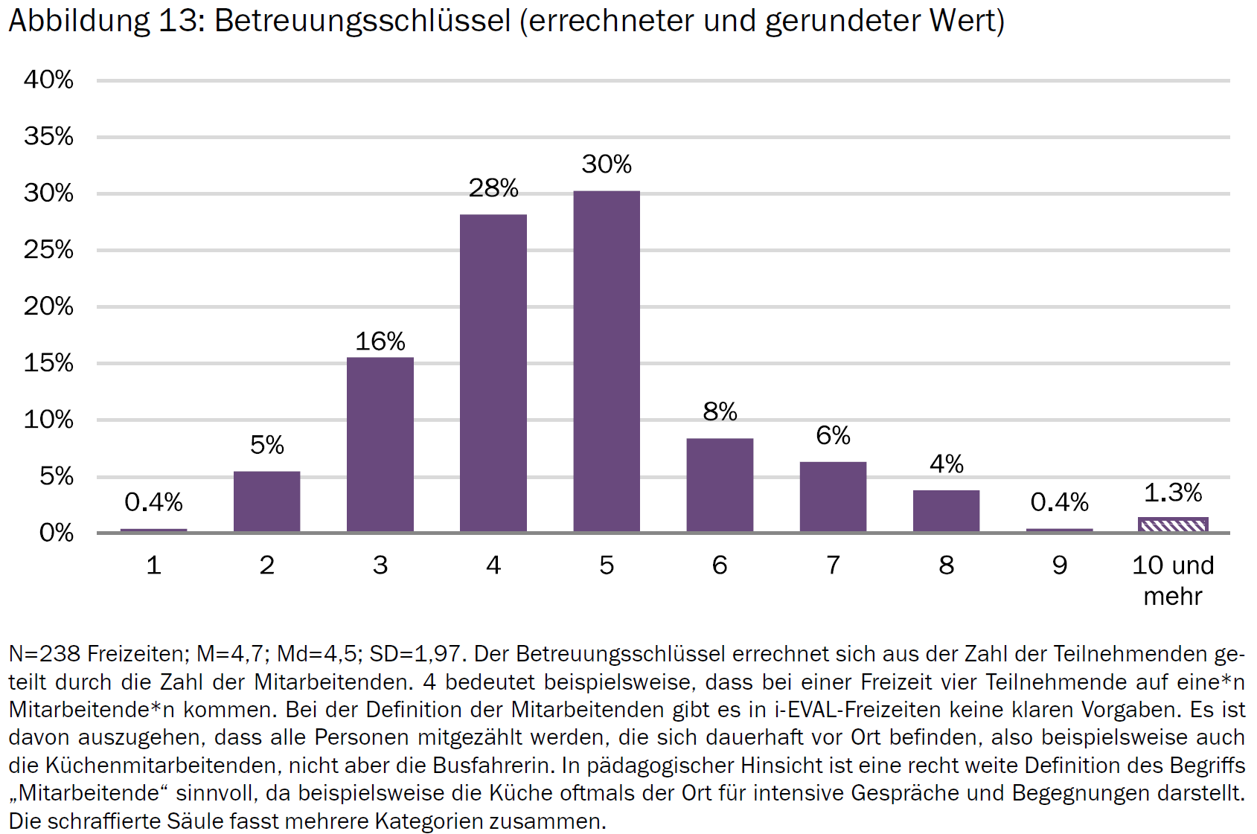
Quelle: Ilg, Wolfgang / Dubiski, Judith (2026): Kinderfreizeiten und Jugendfreizeiten aus Sicht von Mitarbeitenden und Teilnehmenden. Quantitative Datenauswertung der Panelstudie 2019 bis 2024.
In: Ilg, Wolfgang / Dubiski, Judith (Hrsg.): Gute Reise – Empirische Erkenntnisse und Perspektiven zu Kinder- und Jugendfreizeiten. Weinheim und Basel: Beltz Juventa, S. 43-182. Open Access: www.freizeitenevaluation.de/gute-reise Abbildung 13, S. 72

Slide 14
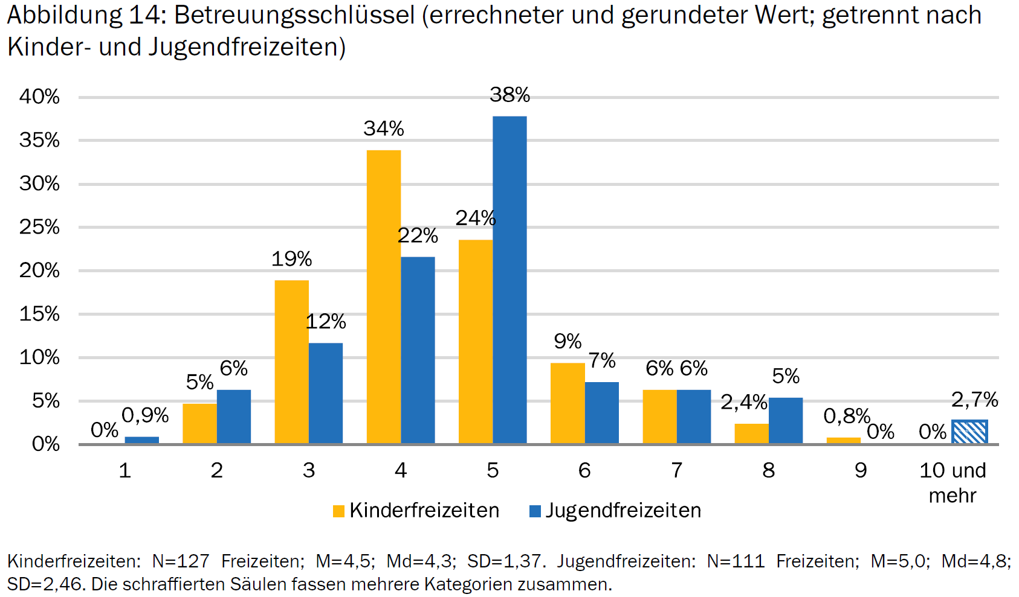
Quelle: Ilg, Wolfgang / Dubiski, Judith (2026): Kinderfreizeiten und Jugendfreizeiten aus Sicht von Mitarbeitenden und Teilnehmenden. Quantitative Datenauswertung der Panelstudie 2019 bis 2024.
In: Ilg, Wolfgang / Dubiski, Judith (Hrsg.): Gute Reise – Empirische Erkenntnisse und Perspektiven zu Kinder- und Jugendfreizeiten. Weinheim und Basel: Beltz Juventa, S. 43-182. Open Access: www.freizeitenevaluation.de/gute-reise Abbildung 14, S. 73

Slide 15
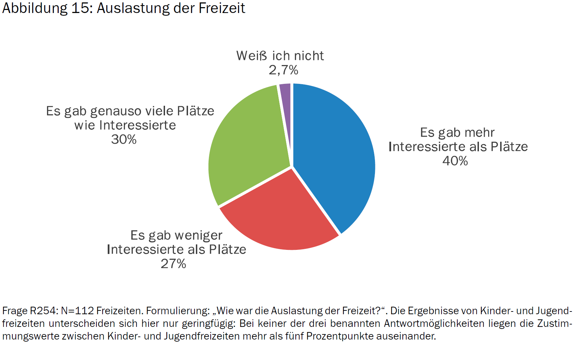
Quelle: Ilg, Wolfgang / Dubiski, Judith (2026): Kinderfreizeiten und Jugendfreizeiten aus Sicht von Mitarbeitenden und Teilnehmenden. Quantitative Datenauswertung der Panelstudie 2019 bis 2024.
In: Ilg, Wolfgang / Dubiski, Judith (Hrsg.): Gute Reise – Empirische Erkenntnisse und Perspektiven zu Kinder- und Jugendfreizeiten. Weinheim und Basel: Beltz Juventa, S. 43-182. Open Access: www.freizeitenevaluation.de/gute-reise Abbildung 15, S. 74

Slide 16
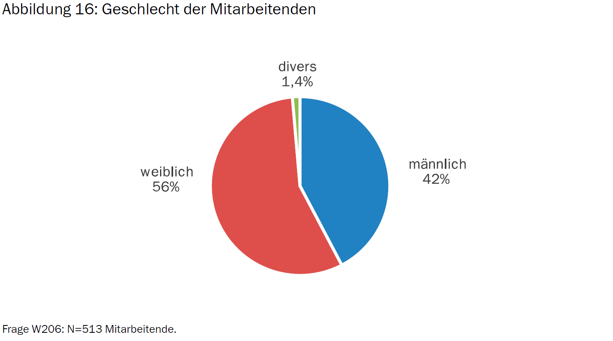
Quelle: Ilg, Wolfgang / Dubiski, Judith (2026): Kinderfreizeiten und Jugendfreizeiten aus Sicht von Mitarbeitenden und Teilnehmenden. Quantitative Datenauswertung der Panelstudie 2019 bis 2024.
In: Ilg, Wolfgang / Dubiski, Judith (Hrsg.): Gute Reise – Empirische Erkenntnisse und Perspektiven zu Kinder- und Jugendfreizeiten. Weinheim und Basel: Beltz Juventa, S. 43-182. Open Access: www.freizeitenevaluation.de/gute-reise Abbildung 16, S. 75

Slide 17
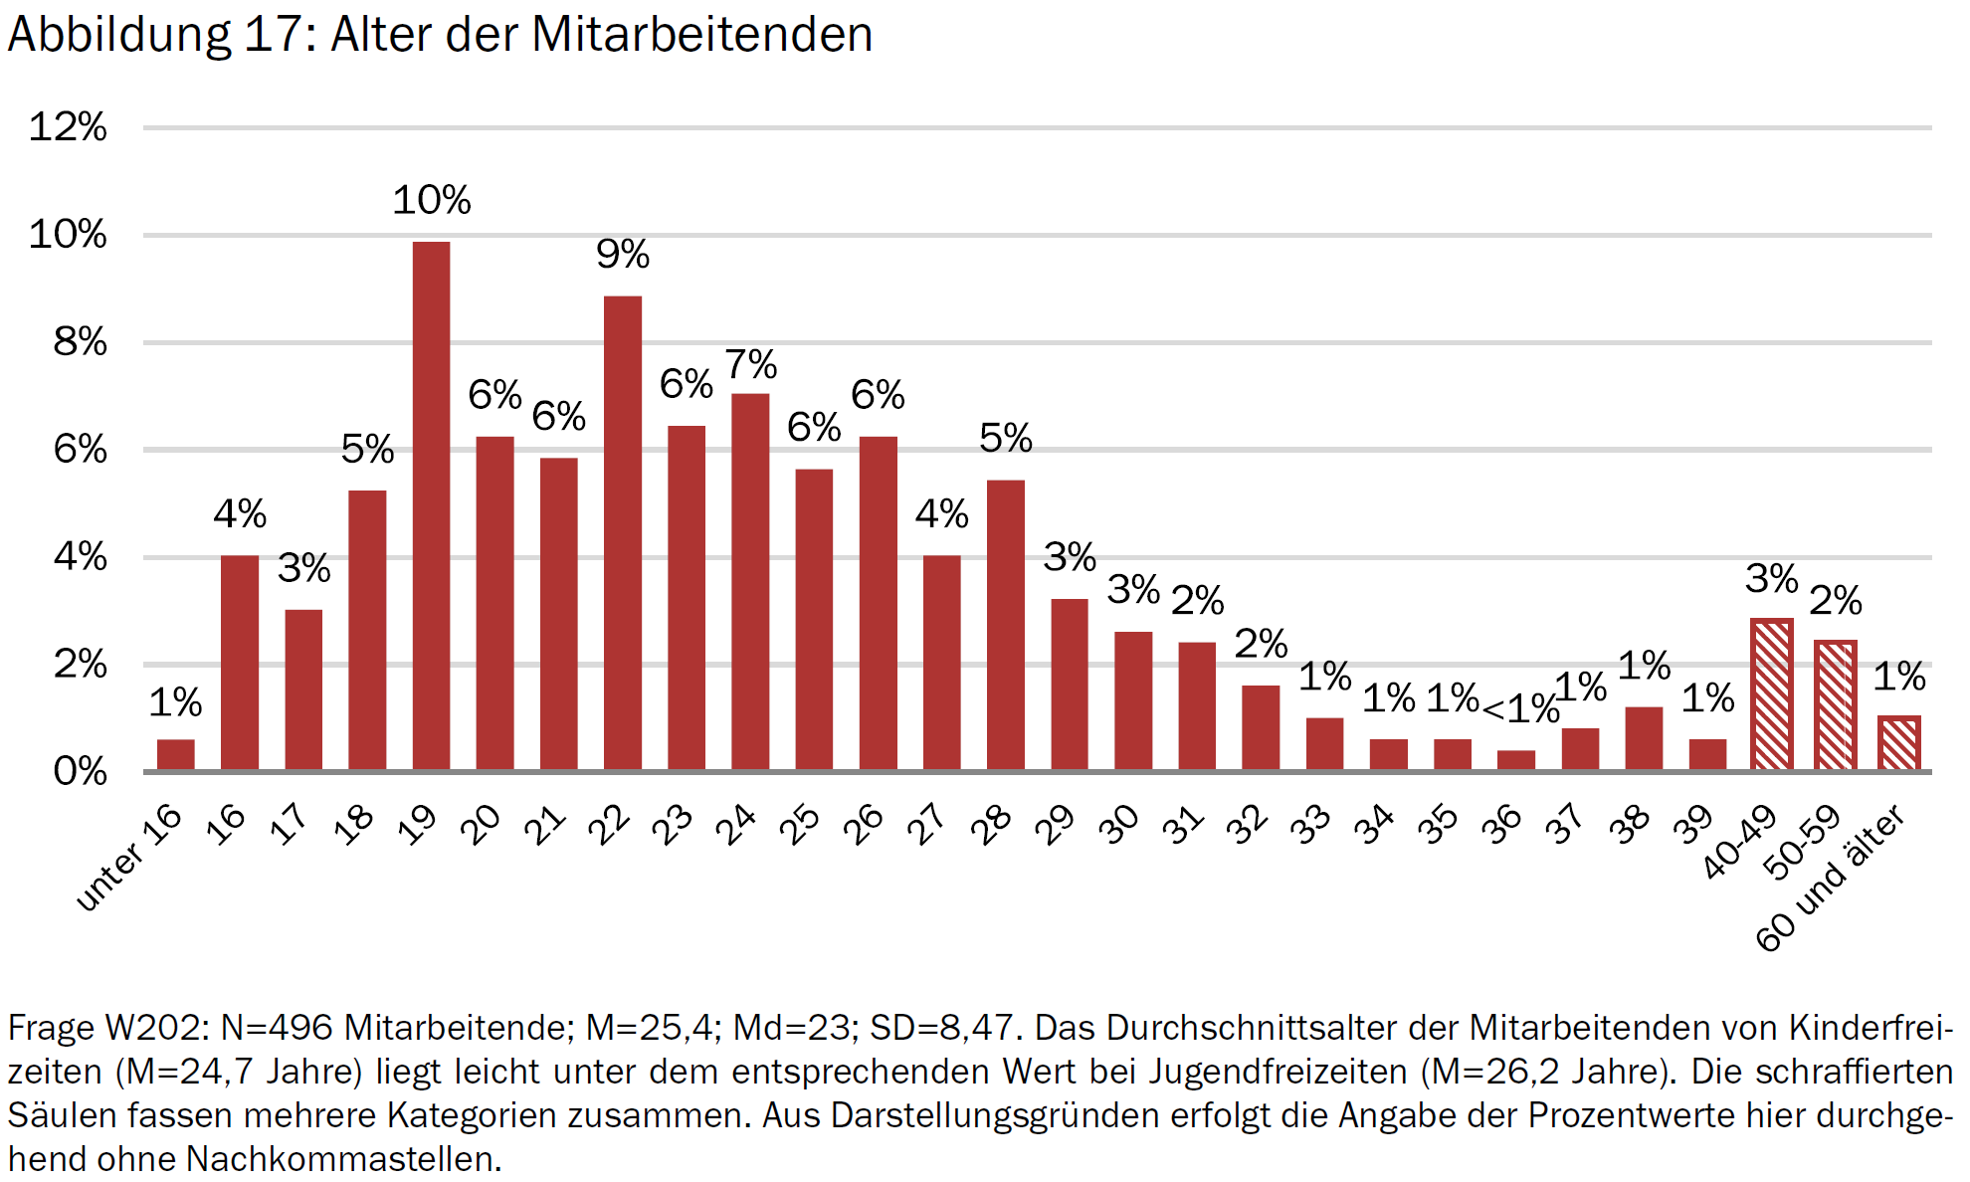
Quelle: Ilg, Wolfgang / Dubiski, Judith (2026): Kinderfreizeiten und Jugendfreizeiten aus Sicht von Mitarbeitenden und Teilnehmenden. Quantitative Datenauswertung der Panelstudie 2019 bis 2024.
In: Ilg, Wolfgang / Dubiski, Judith (Hrsg.): Gute Reise – Empirische Erkenntnisse und Perspektiven zu Kinder- und Jugendfreizeiten. Weinheim und Basel: Beltz Juventa, S. 43-182. Open Access: www.freizeitenevaluation.de/gute-reise Abbildung 17, S. 76

Slide 18
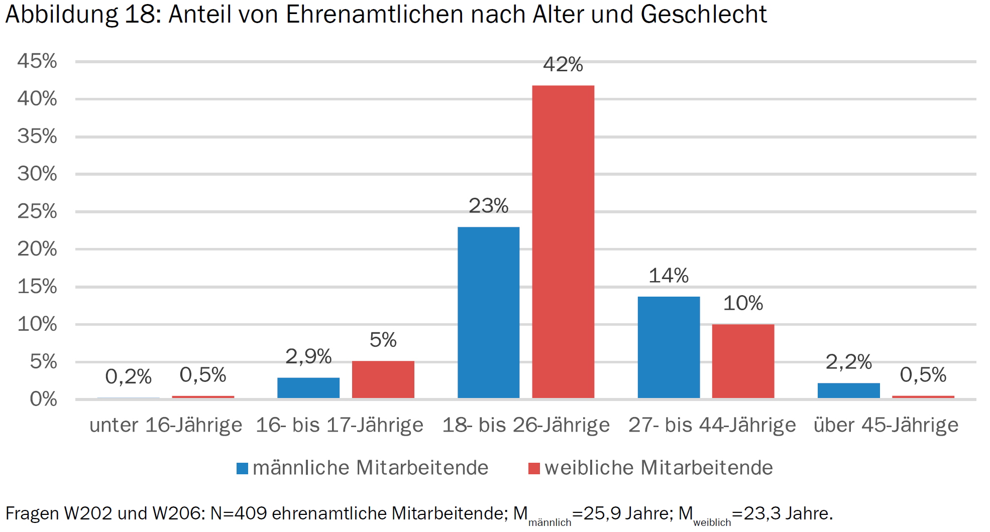
Quelle: Ilg, Wolfgang / Dubiski, Judith (2026): Kinderfreizeiten und Jugendfreizeiten aus Sicht von Mitarbeitenden und Teilnehmenden. Quantitative Datenauswertung der Panelstudie 2019 bis 2024.
In: Ilg, Wolfgang / Dubiski, Judith (Hrsg.): Gute Reise – Empirische Erkenntnisse und Perspektiven zu Kinder- und Jugendfreizeiten. Weinheim und Basel: Beltz Juventa, S. 43-182. Open Access: www.freizeitenevaluation.de/gute-reise Abbildung 18, S. 76

Slide 19
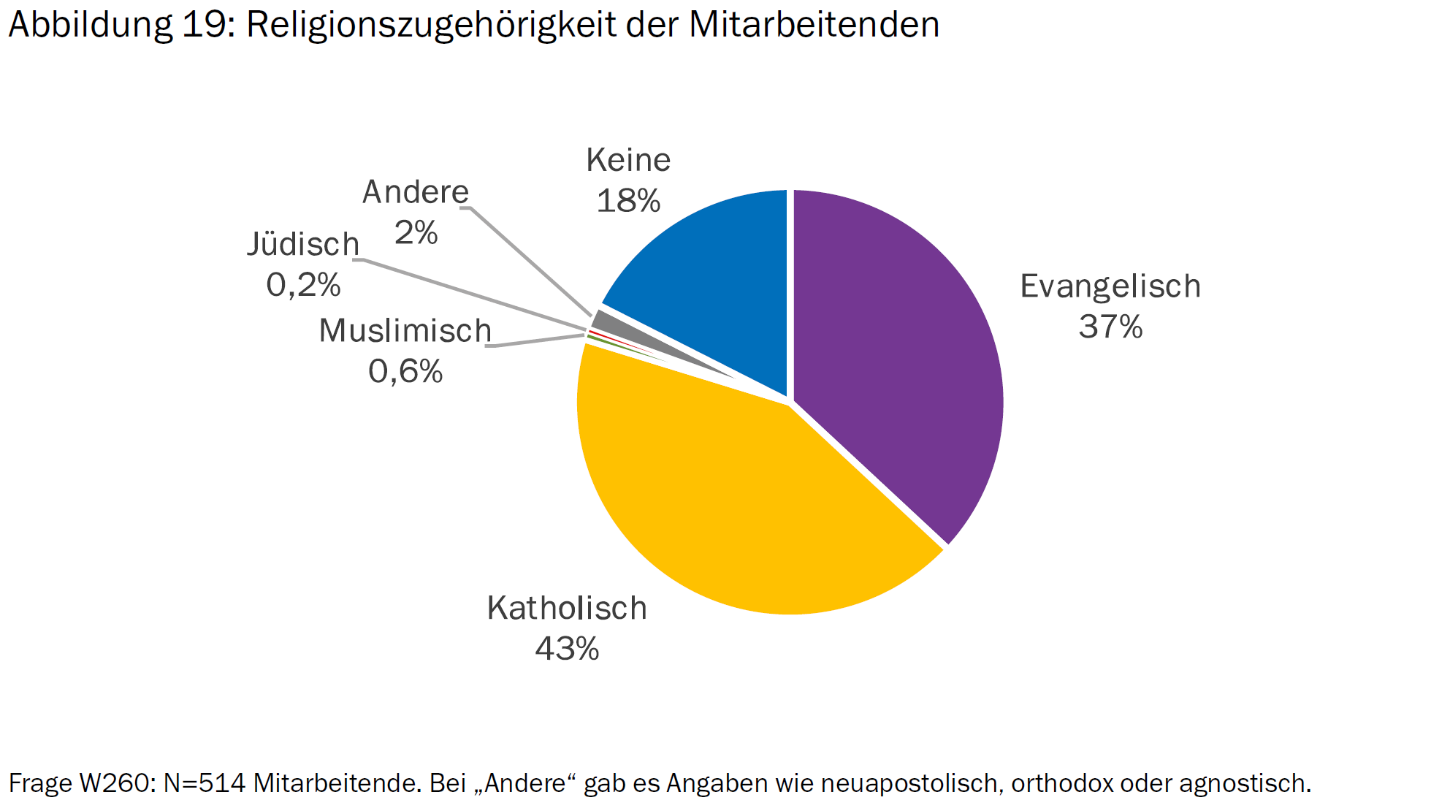
Quelle: Ilg, Wolfgang / Dubiski, Judith (2026): Kinderfreizeiten und Jugendfreizeiten aus Sicht von Mitarbeitenden und Teilnehmenden. Quantitative Datenauswertung der Panelstudie 2019 bis 2024.
In: Ilg, Wolfgang / Dubiski, Judith (Hrsg.): Gute Reise – Empirische Erkenntnisse und Perspektiven zu Kinder- und Jugendfreizeiten. Weinheim und Basel: Beltz Juventa, S. 43-182. Open Access: www.freizeitenevaluation.de/gute-reise Abbildung 19, S. 77

Slide 20
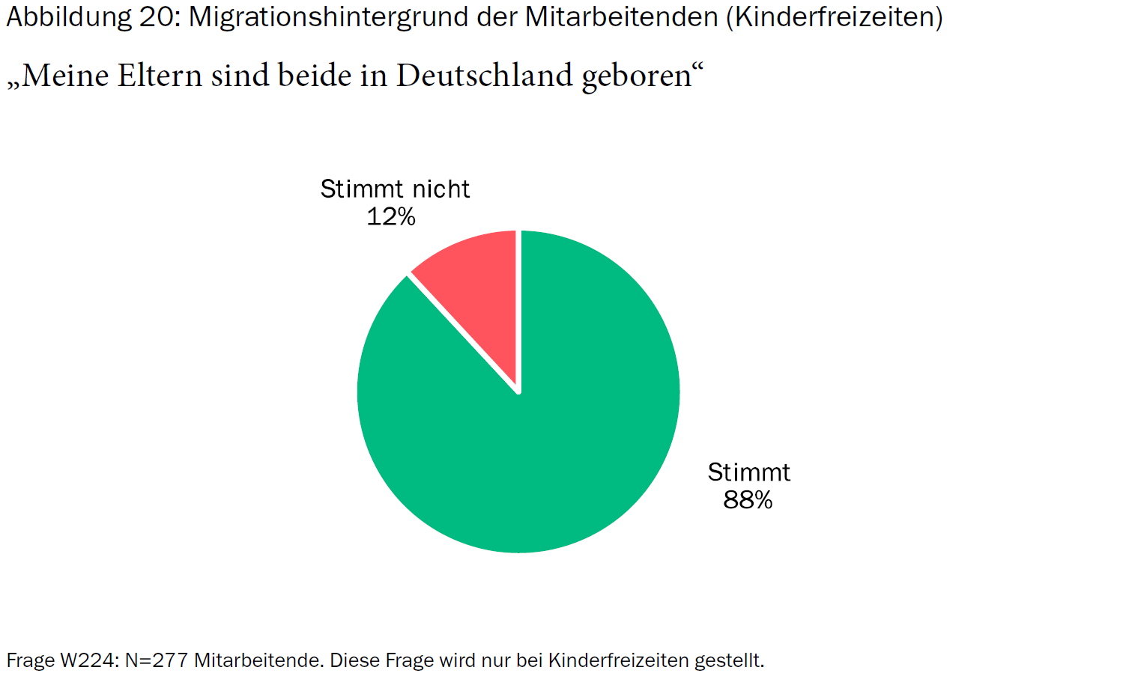
Quelle: Ilg, Wolfgang / Dubiski, Judith (2026): Kinderfreizeiten und Jugendfreizeiten aus Sicht von Mitarbeitenden und Teilnehmenden. Quantitative Datenauswertung der Panelstudie 2019 bis 2024.
In: Ilg, Wolfgang / Dubiski, Judith (Hrsg.): Gute Reise – Empirische Erkenntnisse und Perspektiven zu Kinder- und Jugendfreizeiten. Weinheim und Basel: Beltz Juventa, S. 43-182. Open Access: www.freizeitenevaluation.de/gute-reise Abbildung 20, S. 78

Slide 21
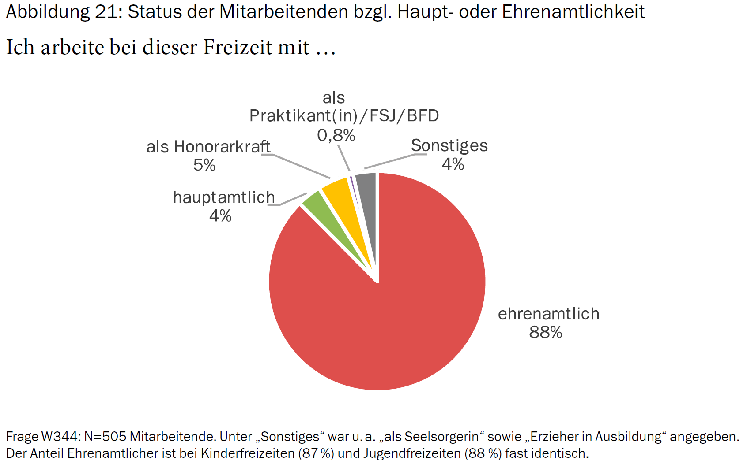
Quelle: Ilg, Wolfgang / Dubiski, Judith (2026): Kinderfreizeiten und Jugendfreizeiten aus Sicht von Mitarbeitenden und Teilnehmenden. Quantitative Datenauswertung der Panelstudie 2019 bis 2024.
In: Ilg, Wolfgang / Dubiski, Judith (Hrsg.): Gute Reise – Empirische Erkenntnisse und Perspektiven zu Kinder- und Jugendfreizeiten. Weinheim und Basel: Beltz Juventa, S. 43-182. Open Access: www.freizeitenevaluation.de/gute-reise Abbildung 21, S. 78

Slide 22
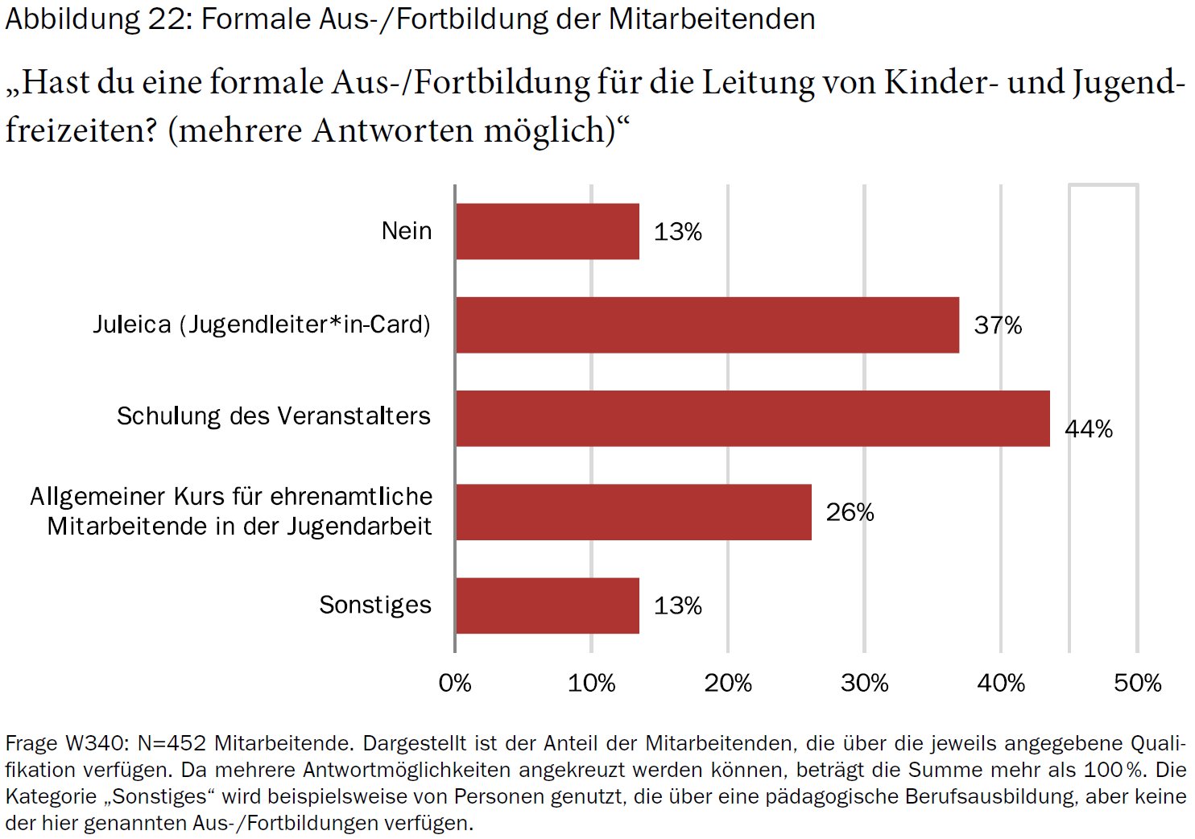
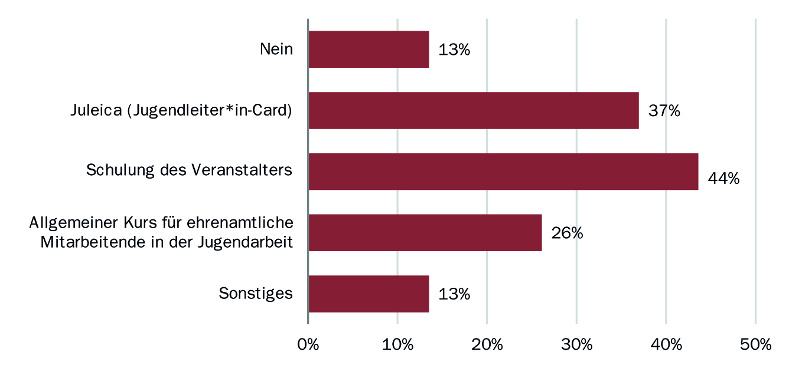
Quelle: Ilg, Wolfgang / Dubiski, Judith (2026): Kinderfreizeiten und Jugendfreizeiten aus Sicht von Mitarbeitenden und Teilnehmenden. Quantitative Datenauswertung der Panelstudie 2019 bis 2024.
In: Ilg, Wolfgang / Dubiski, Judith (Hrsg.): Gute Reise – Empirische Erkenntnisse und Perspektiven zu Kinder- und Jugendfreizeiten. Weinheim und Basel: Beltz Juventa, S. 43-182. Open Access: www.freizeitenevaluation.de/gute-reise Abbildung 22, S. 80

Slide 23
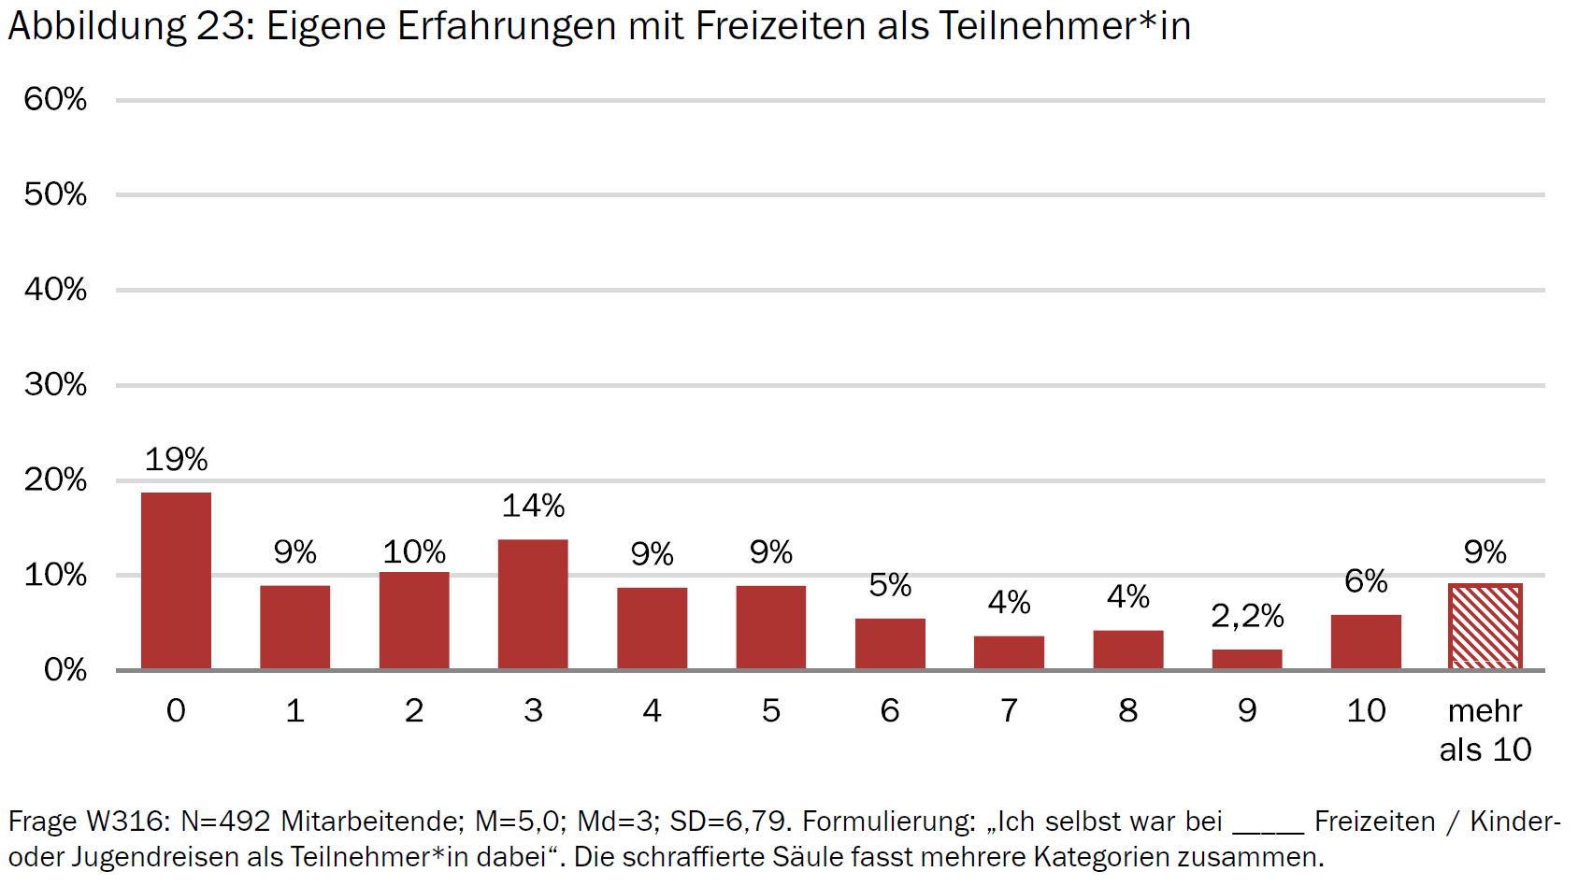
Quelle: Ilg, Wolfgang / Dubiski, Judith (2026): Kinderfreizeiten und Jugendfreizeiten aus Sicht von Mitarbeitenden und Teilnehmenden. Quantitative Datenauswertung der Panelstudie 2019 bis 2024.
In: Ilg, Wolfgang / Dubiski, Judith (Hrsg.): Gute Reise – Empirische Erkenntnisse und Perspektiven zu Kinder- und Jugendfreizeiten. Weinheim und Basel: Beltz Juventa, S. 43-182. Open Access: www.freizeitenevaluation.de/gute-reise Abbildung 23, S. 81

Slide 24
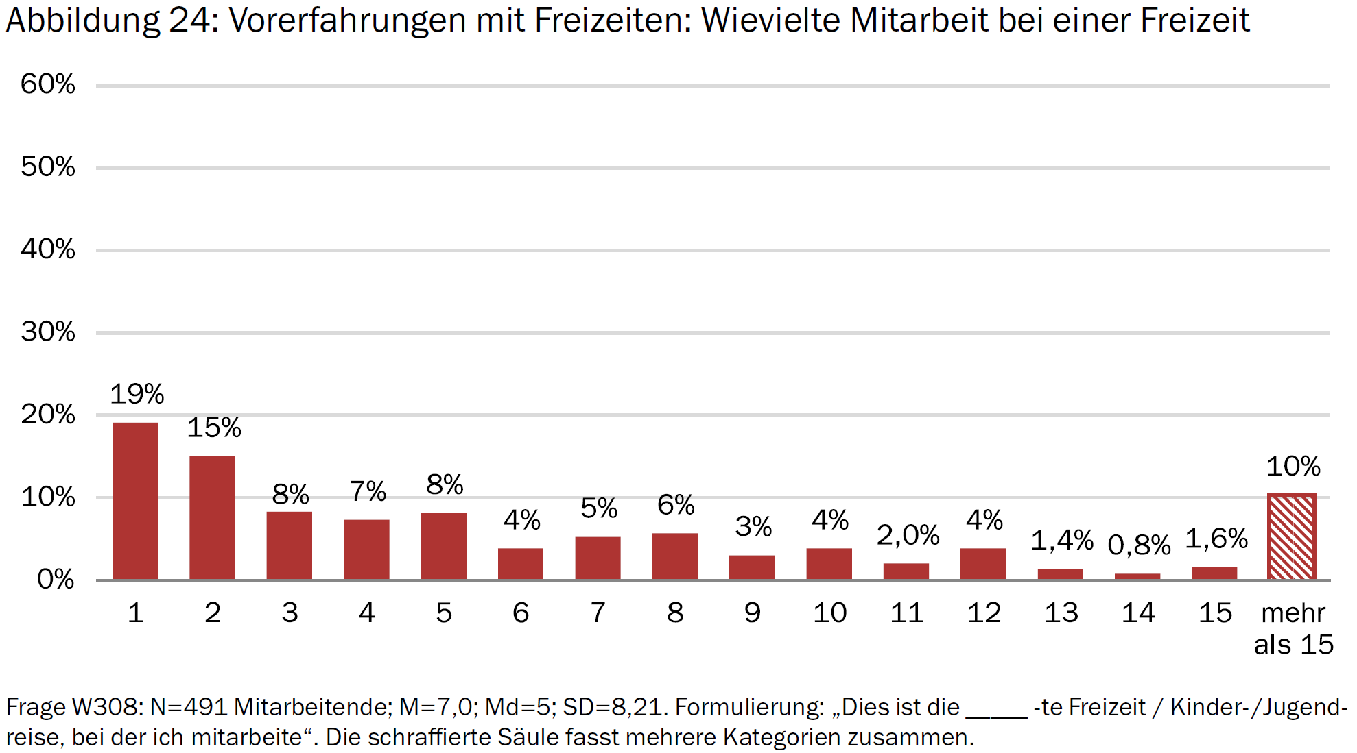
Quelle: Ilg, Wolfgang / Dubiski, Judith (2026): Kinderfreizeiten und Jugendfreizeiten aus Sicht von Mitarbeitenden und Teilnehmenden. Quantitative Datenauswertung der Panelstudie 2019 bis 2024.
In: Ilg, Wolfgang / Dubiski, Judith (Hrsg.): Gute Reise – Empirische Erkenntnisse und Perspektiven zu Kinder- und Jugendfreizeiten. Weinheim und Basel: Beltz Juventa, S. 43-182. Open Access: www.freizeitenevaluation.de/gute-reise Abbildung 24, S. 81

Slide 25
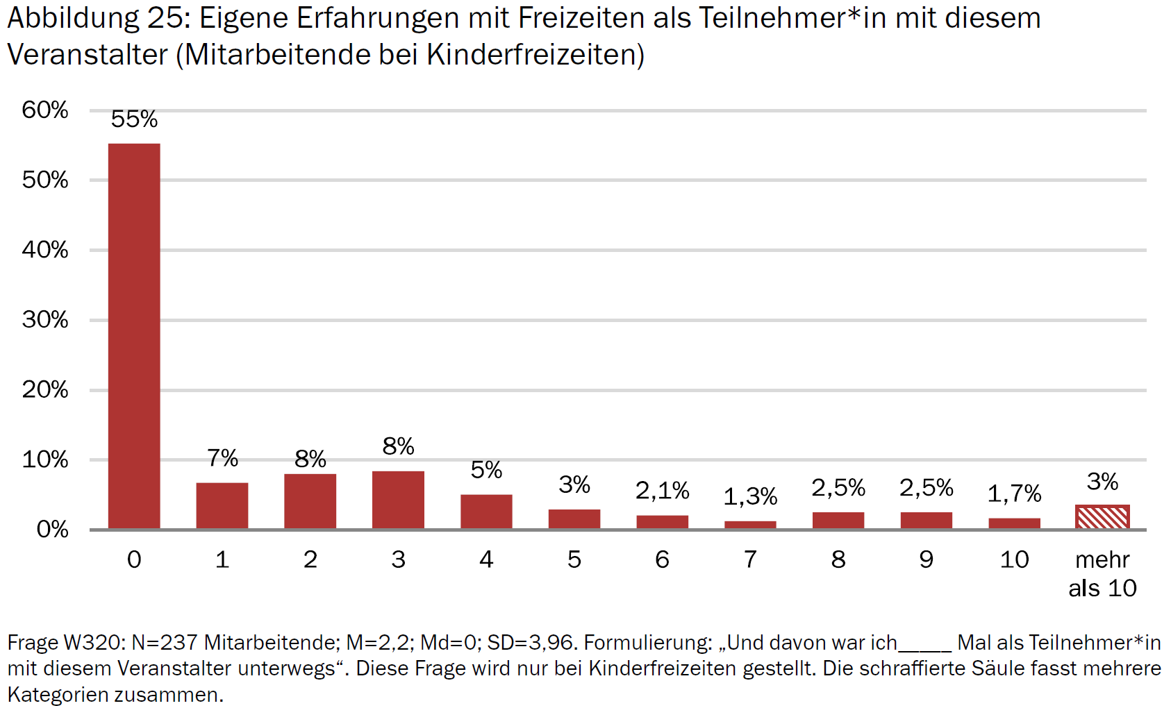
Quelle: Ilg, Wolfgang / Dubiski, Judith (2026): Kinderfreizeiten und Jugendfreizeiten aus Sicht von Mitarbeitenden und Teilnehmenden. Quantitative Datenauswertung der Panelstudie 2019 bis 2024.
In: Ilg, Wolfgang / Dubiski, Judith (Hrsg.): Gute Reise – Empirische Erkenntnisse und Perspektiven zu Kinder- und Jugendfreizeiten. Weinheim und Basel: Beltz Juventa, S. 43-182. Open Access: www.freizeitenevaluation.de/gute-reise Abbildung 25, S. 82

Slide 26
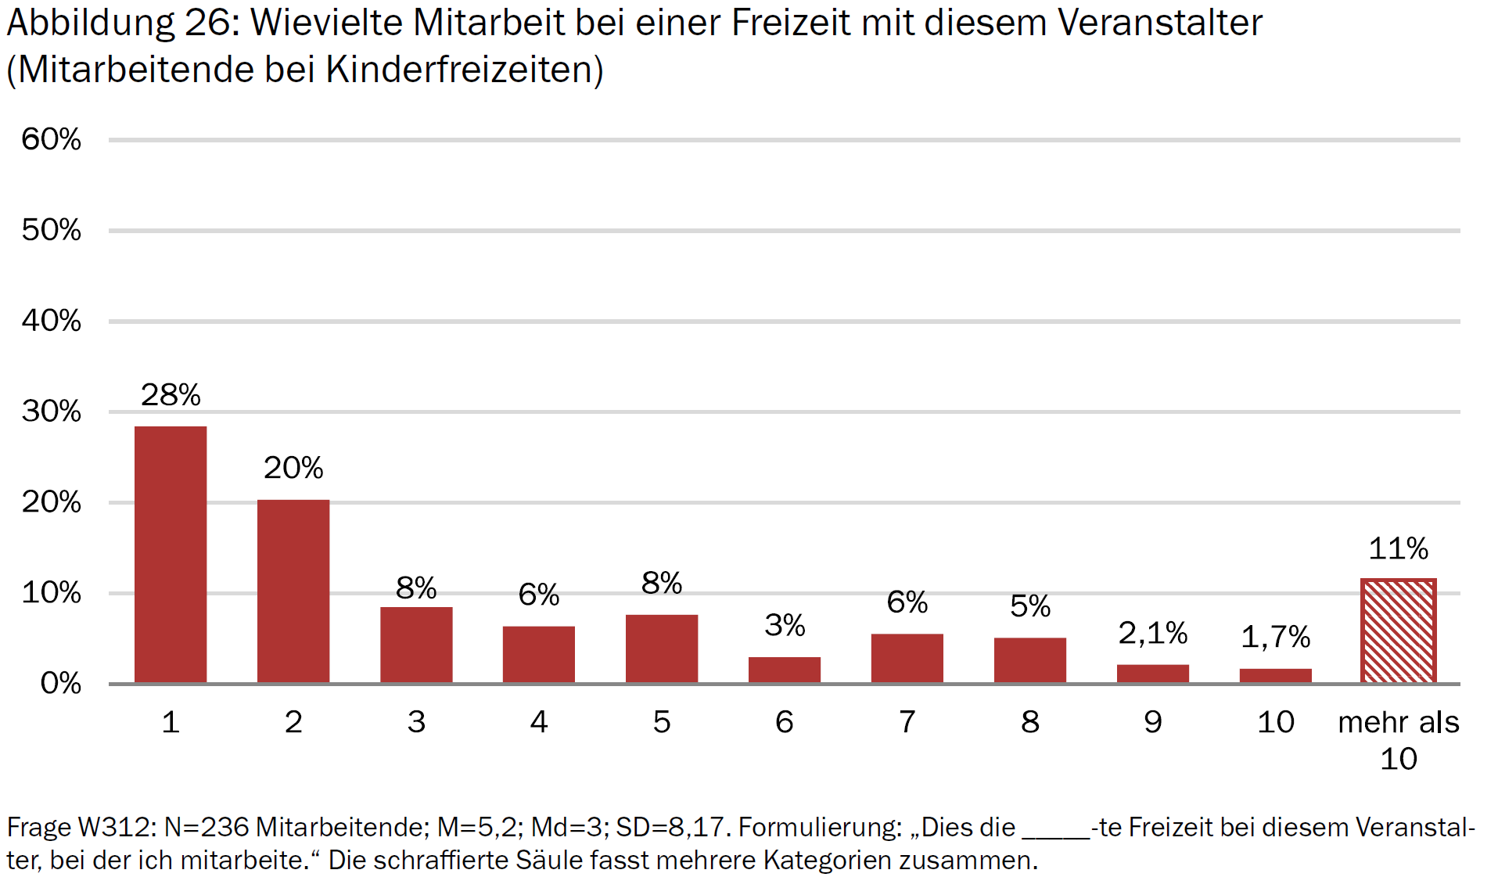
Quelle: Ilg, Wolfgang / Dubiski, Judith (2026): Kinderfreizeiten und Jugendfreizeiten aus Sicht von Mitarbeitenden und Teilnehmenden. Quantitative Datenauswertung der Panelstudie 2019 bis 2024.
In: Ilg, Wolfgang / Dubiski, Judith (Hrsg.): Gute Reise – Empirische Erkenntnisse und Perspektiven zu Kinder- und Jugendfreizeiten. Weinheim und Basel: Beltz Juventa, S. 43-182. Open Access: www.freizeitenevaluation.de/gute-reise Abbildung 26, S. 83

Slide 27
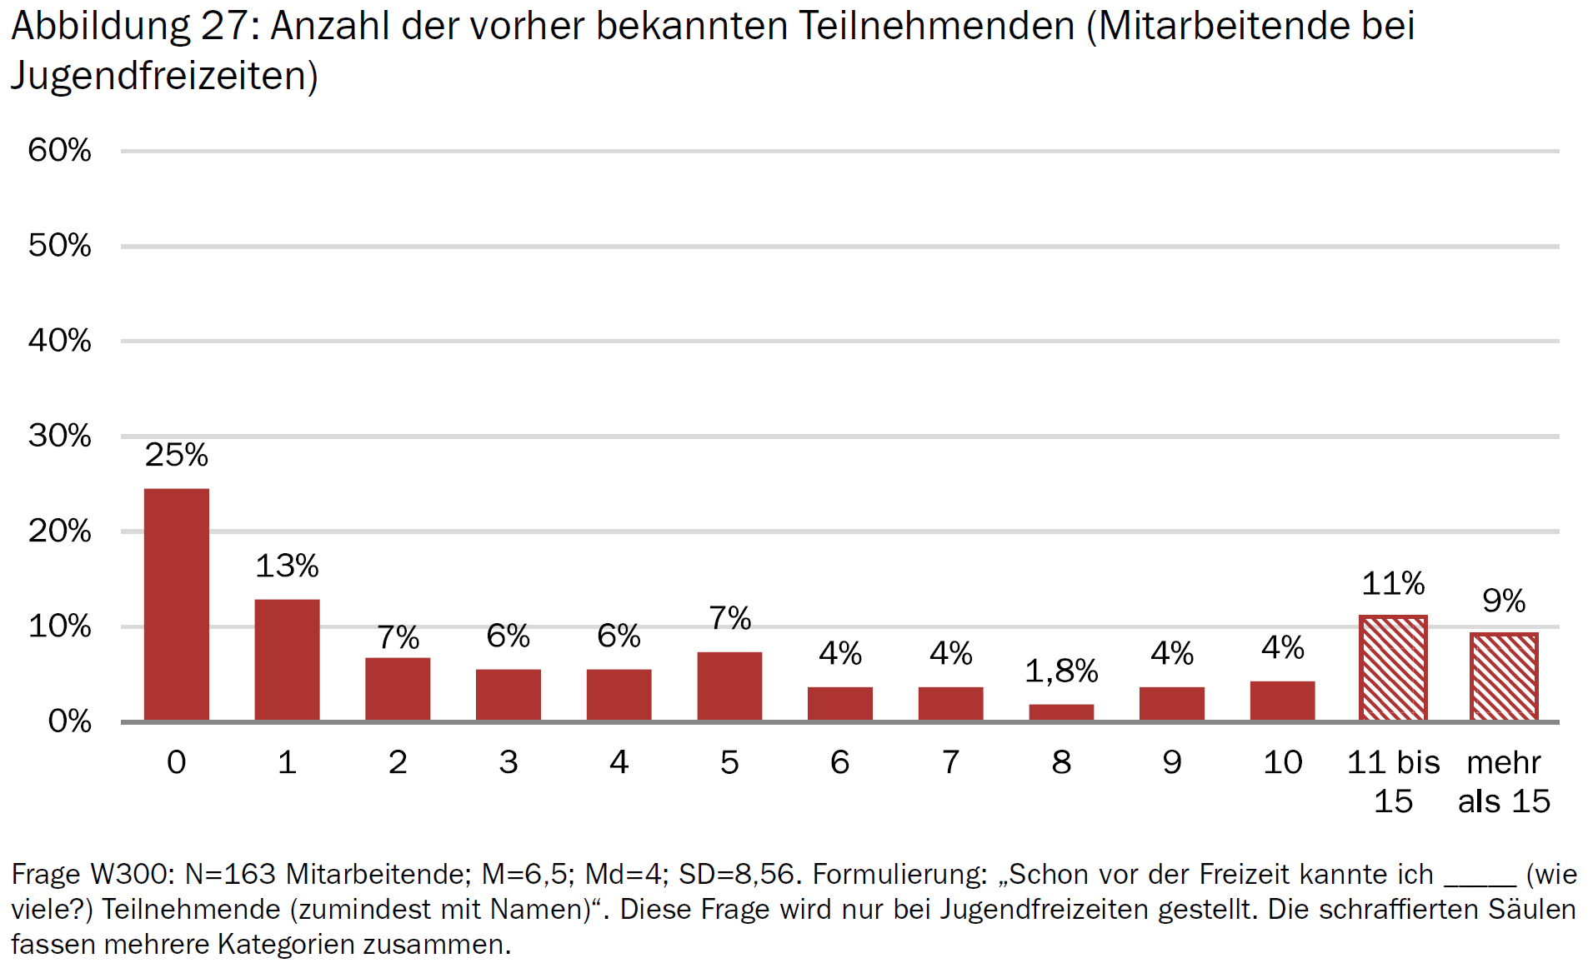
Quelle: Ilg, Wolfgang / Dubiski, Judith (2026): Kinderfreizeiten und Jugendfreizeiten aus Sicht von Mitarbeitenden und Teilnehmenden. Quantitative Datenauswertung der Panelstudie 2019 bis 2024.
In: Ilg, Wolfgang / Dubiski, Judith (Hrsg.): Gute Reise – Empirische Erkenntnisse und Perspektiven zu Kinder- und Jugendfreizeiten. Weinheim und Basel: Beltz Juventa, S. 43-182. Open Access: www.freizeitenevaluation.de/gute-reise Abbildung 27, S. 84

Slide 28
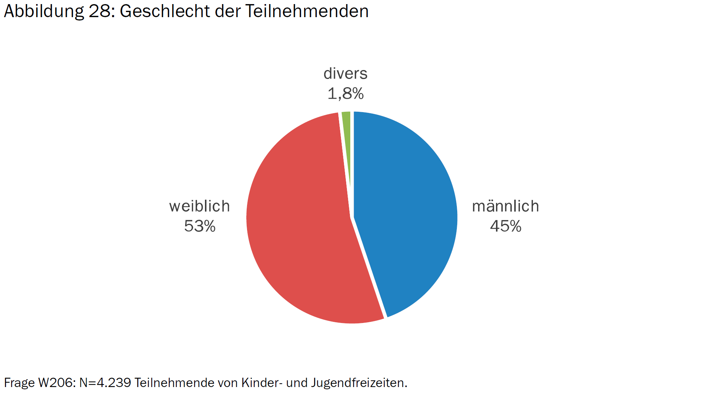
Quelle: Ilg, Wolfgang / Dubiski, Judith (2026): Kinderfreizeiten und Jugendfreizeiten aus Sicht von Mitarbeitenden und Teilnehmenden. Quantitative Datenauswertung der Panelstudie 2019 bis 2024.
In: Ilg, Wolfgang / Dubiski, Judith (Hrsg.): Gute Reise – Empirische Erkenntnisse und Perspektiven zu Kinder- und Jugendfreizeiten. Weinheim und Basel: Beltz Juventa, S. 43-182. Open Access: www.freizeitenevaluation.de/gute-reise Abbildung 28, S. 85

Slide 29
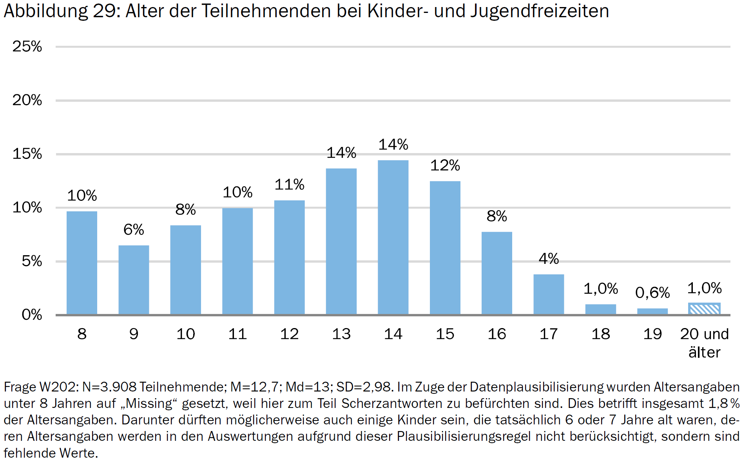
Quelle: Ilg, Wolfgang / Dubiski, Judith (2026): Kinderfreizeiten und Jugendfreizeiten aus Sicht von Mitarbeitenden und Teilnehmenden. Quantitative Datenauswertung der Panelstudie 2019 bis 2024.
In: Ilg, Wolfgang / Dubiski, Judith (Hrsg.): Gute Reise – Empirische Erkenntnisse und Perspektiven zu Kinder- und Jugendfreizeiten. Weinheim und Basel: Beltz Juventa, S. 43-182. Open Access: www.freizeitenevaluation.de/gute-reise Abbildung 29, S. 86

Slide 30
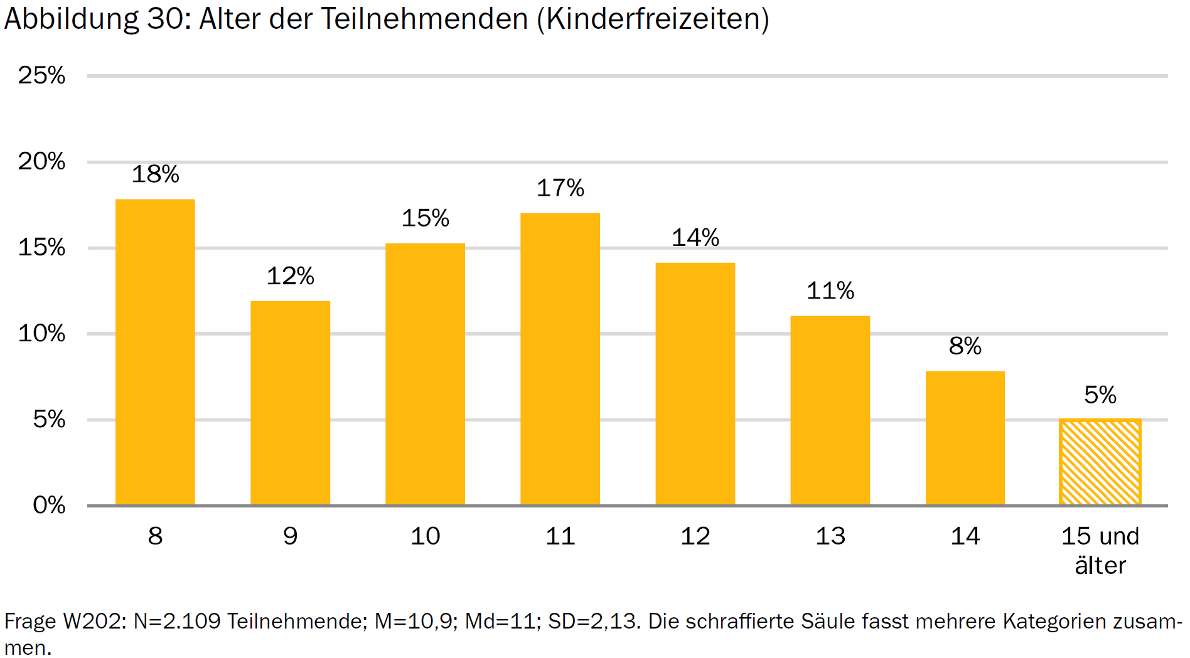
Quelle: Ilg, Wolfgang / Dubiski, Judith (2026): Kinderfreizeiten und Jugendfreizeiten aus Sicht von Mitarbeitenden und Teilnehmenden. Quantitative Datenauswertung der Panelstudie 2019 bis 2024.
In: Ilg, Wolfgang / Dubiski, Judith (Hrsg.): Gute Reise – Empirische Erkenntnisse und Perspektiven zu Kinder- und Jugendfreizeiten. Weinheim und Basel: Beltz Juventa, S. 43-182. Open Access: www.freizeitenevaluation.de/gute-reise Abbildung 30, S. 86

Slide 31
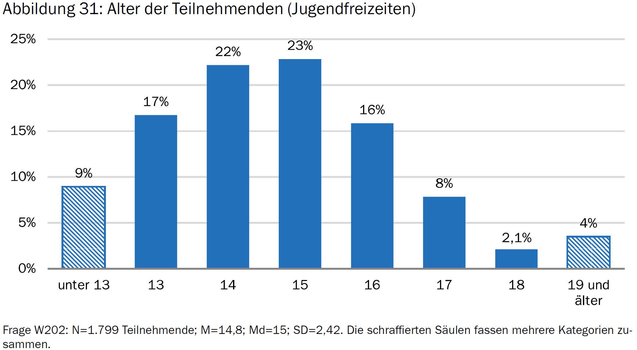
Quelle: Ilg, Wolfgang / Dubiski, Judith (2026): Kinderfreizeiten und Jugendfreizeiten aus Sicht von Mitarbeitenden und Teilnehmenden. Quantitative Datenauswertung der Panelstudie 2019 bis 2024.
In: Ilg, Wolfgang / Dubiski, Judith (Hrsg.): Gute Reise – Empirische Erkenntnisse und Perspektiven zu Kinder- und Jugendfreizeiten. Weinheim und Basel: Beltz Juventa, S. 43-182. Open Access: www.freizeitenevaluation.de/gute-reise Abbildung 31, S. 87

Slide 32
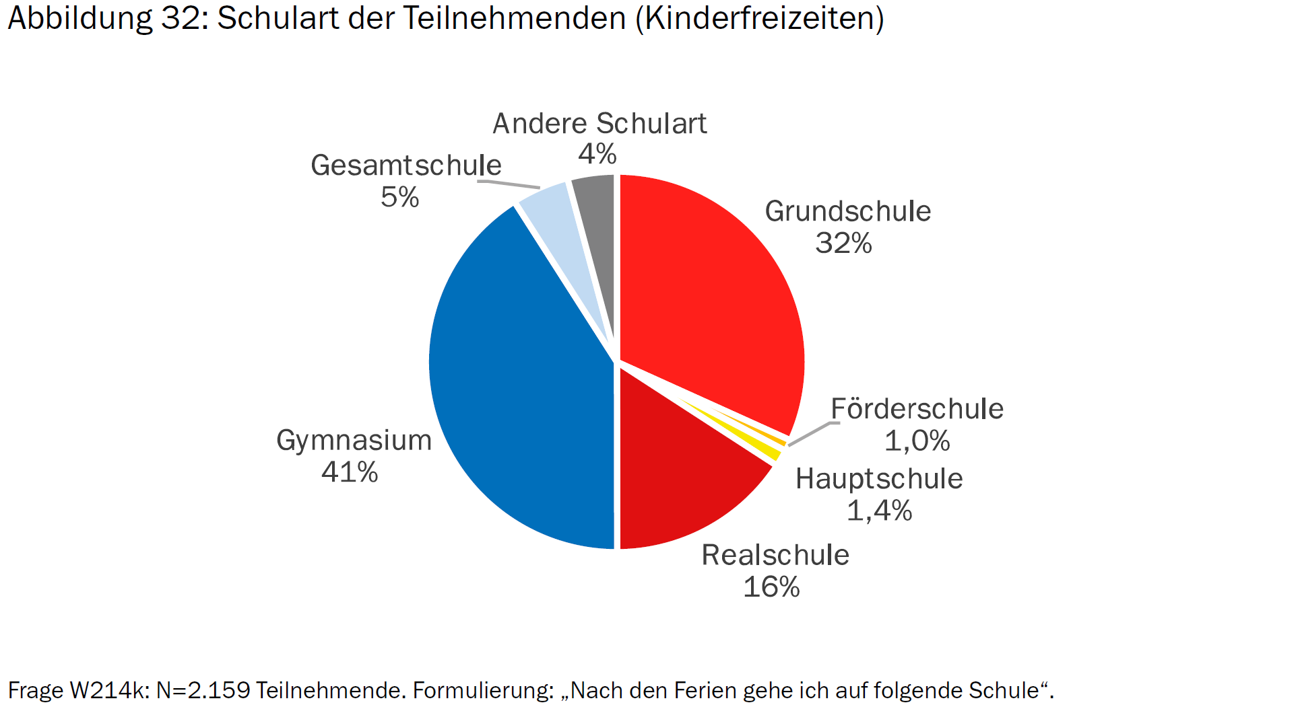
Quelle: Ilg, Wolfgang / Dubiski, Judith (2026): Kinderfreizeiten und Jugendfreizeiten aus Sicht von Mitarbeitenden und Teilnehmenden. Quantitative Datenauswertung der Panelstudie 2019 bis 2024.
In: Ilg, Wolfgang / Dubiski, Judith (Hrsg.): Gute Reise – Empirische Erkenntnisse und Perspektiven zu Kinder- und Jugendfreizeiten. Weinheim und Basel: Beltz Juventa, S. 43-182. Open Access: www.freizeitenevaluation.de/gute-reise Abbildung 32, S. 88

Slide 33
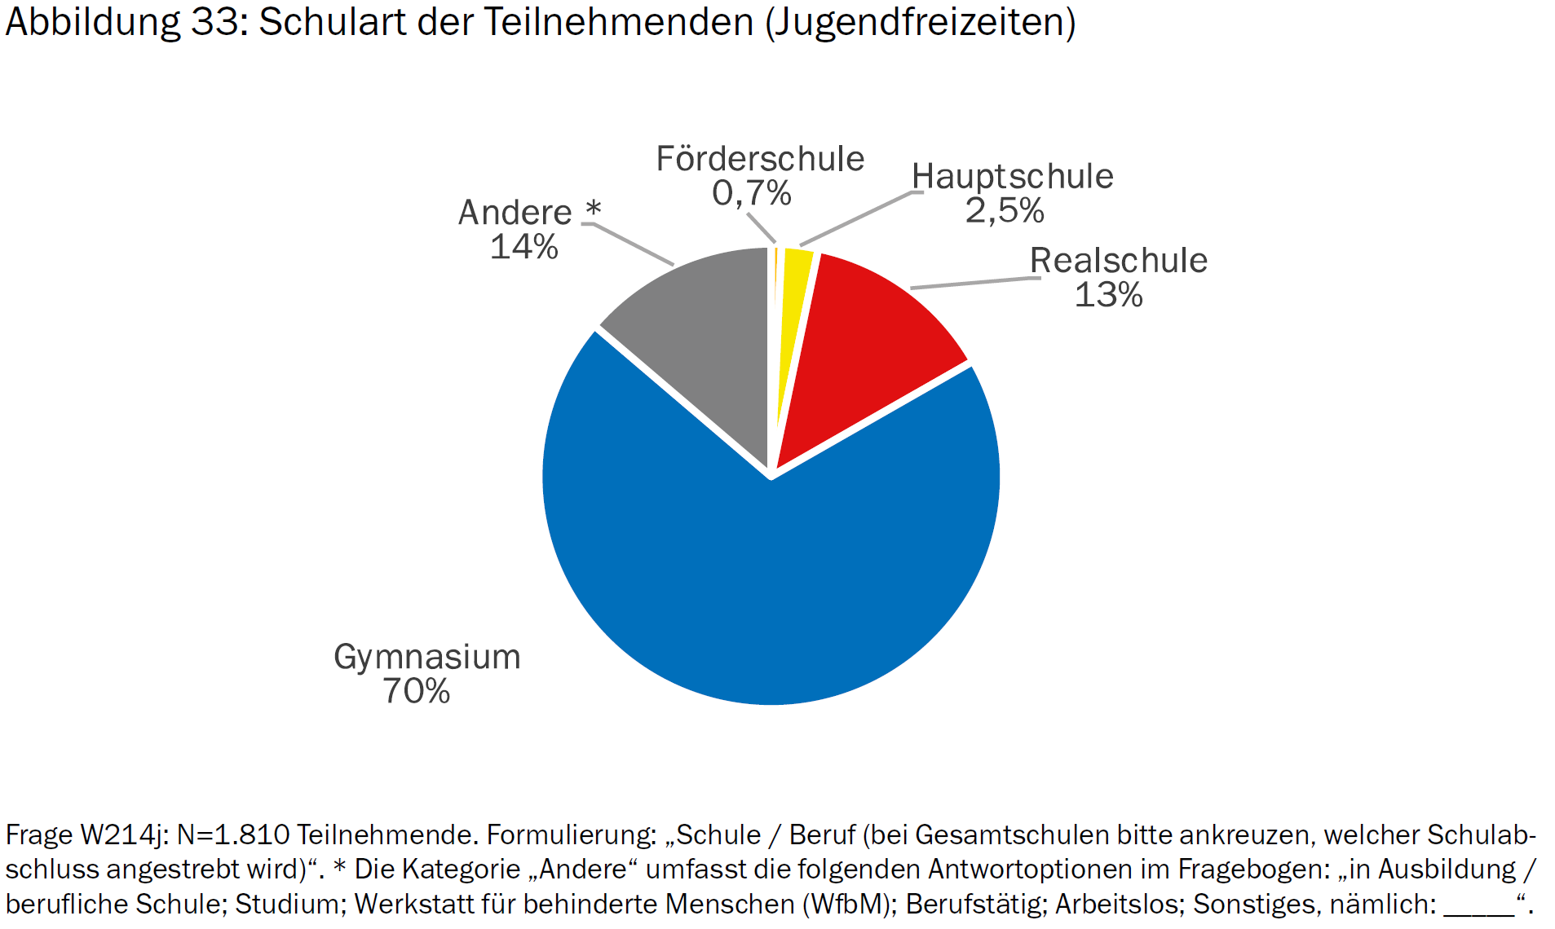
Quelle: Ilg, Wolfgang / Dubiski, Judith (2026): Kinderfreizeiten und Jugendfreizeiten aus Sicht von Mitarbeitenden und Teilnehmenden. Quantitative Datenauswertung der Panelstudie 2019 bis 2024.
In: Ilg, Wolfgang / Dubiski, Judith (Hrsg.): Gute Reise – Empirische Erkenntnisse und Perspektiven zu Kinder- und Jugendfreizeiten. Weinheim und Basel: Beltz Juventa, S. 43-182. Open Access: www.freizeitenevaluation.de/gute-reise Abbildung 33, S. 88

Slide 34
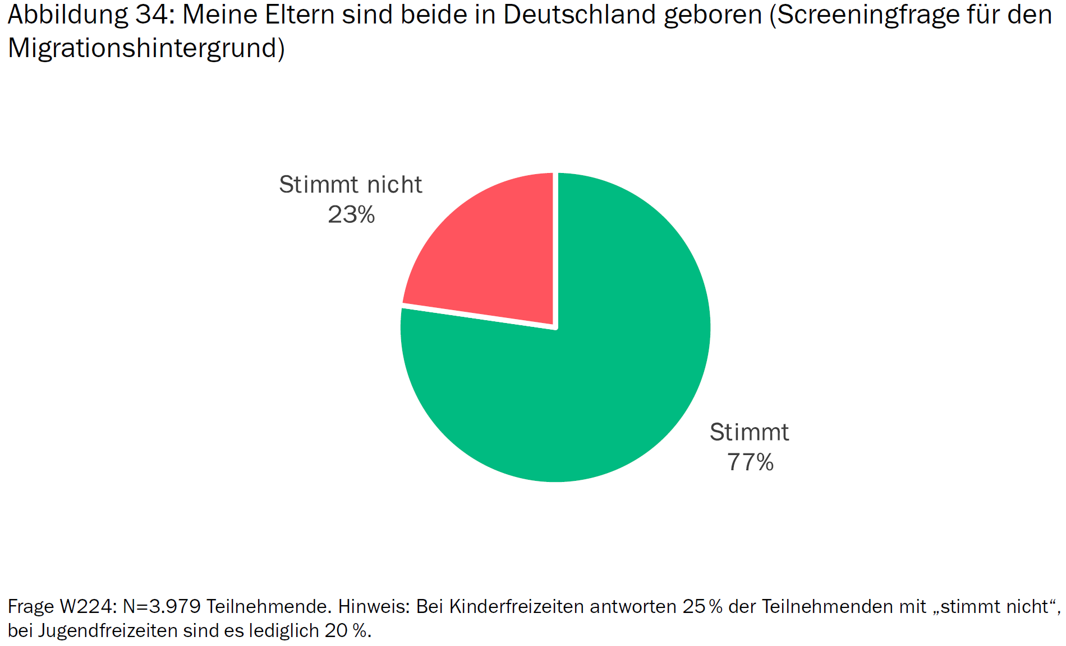
Quelle: Ilg, Wolfgang / Dubiski, Judith (2026): Kinderfreizeiten und Jugendfreizeiten aus Sicht von Mitarbeitenden und Teilnehmenden. Quantitative Datenauswertung der Panelstudie 2019 bis 2024.
In: Ilg, Wolfgang / Dubiski, Judith (Hrsg.): Gute Reise – Empirische Erkenntnisse und Perspektiven zu Kinder- und Jugendfreizeiten. Weinheim und Basel: Beltz Juventa, S. 43-182. Open Access: www.freizeitenevaluation.de/gute-reise Abbildung 34, S. 90

Slide 35
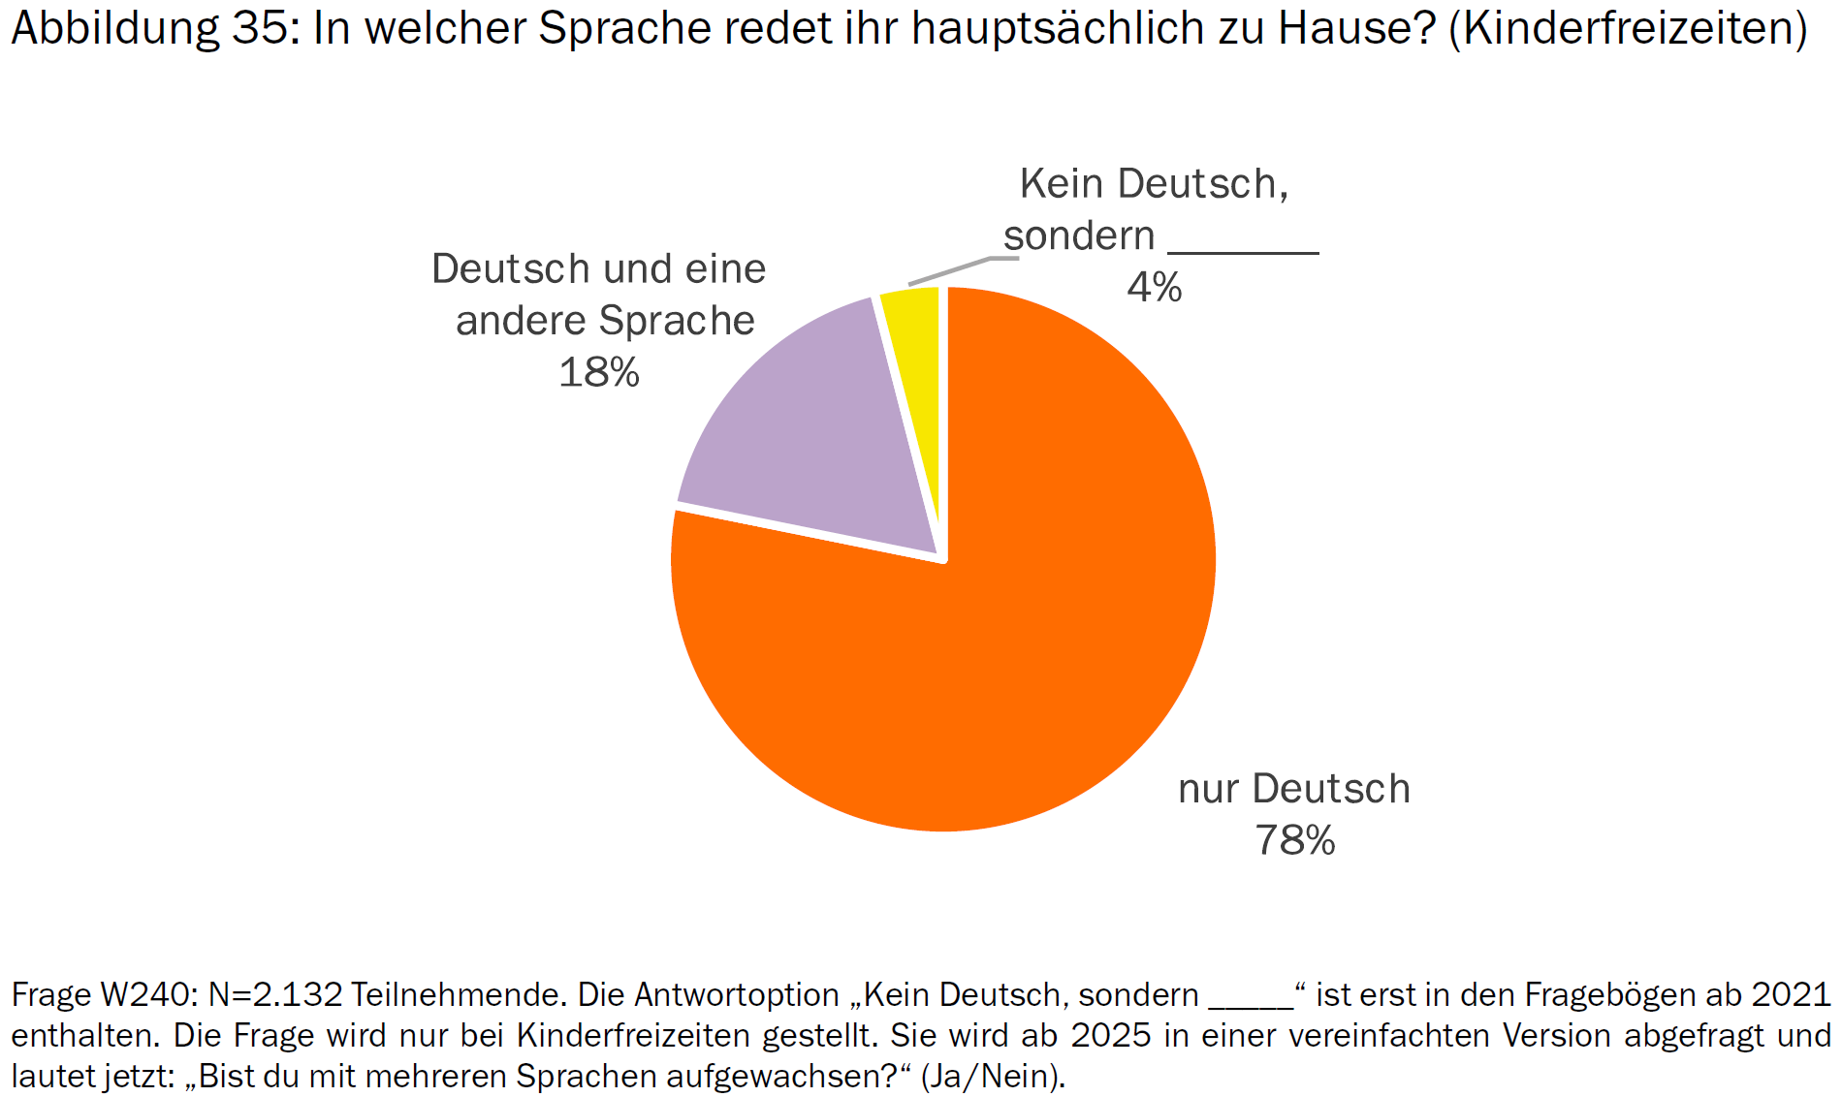
Quelle: Ilg, Wolfgang / Dubiski, Judith (2026): Kinderfreizeiten und Jugendfreizeiten aus Sicht von Mitarbeitenden und Teilnehmenden. Quantitative Datenauswertung der Panelstudie 2019 bis 2024.
In: Ilg, Wolfgang / Dubiski, Judith (Hrsg.): Gute Reise – Empirische Erkenntnisse und Perspektiven zu Kinder- und Jugendfreizeiten. Weinheim und Basel: Beltz Juventa, S. 43-182. Open Access: www.freizeitenevaluation.de/gute-reise Abbildung 35, S. 90

Slide 36
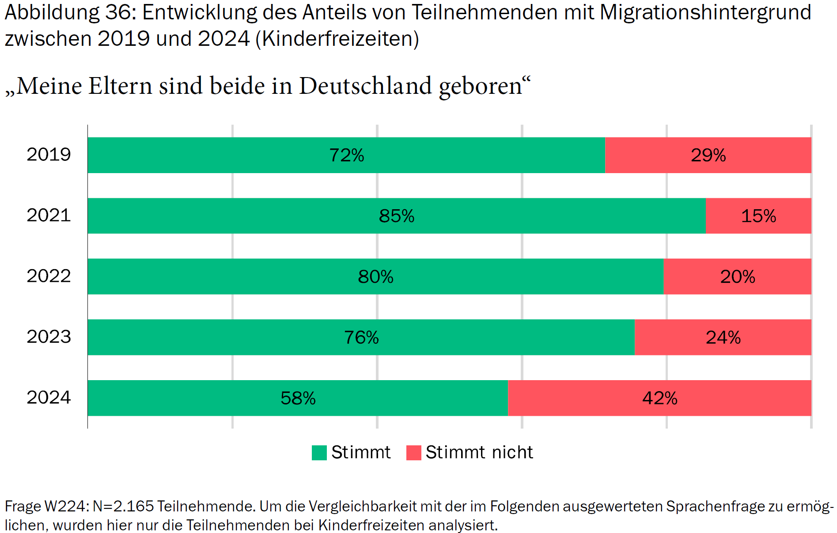
Quelle: Ilg, Wolfgang / Dubiski, Judith (2026): Kinderfreizeiten und Jugendfreizeiten aus Sicht von Mitarbeitenden und Teilnehmenden. Quantitative Datenauswertung der Panelstudie 2019 bis 2024.
In: Ilg, Wolfgang / Dubiski, Judith (Hrsg.): Gute Reise – Empirische Erkenntnisse und Perspektiven zu Kinder- und Jugendfreizeiten. Weinheim und Basel: Beltz Juventa, S. 43-182. Open Access: www.freizeitenevaluation.de/gute-reise Abbildung 36, S. 91

Slide 37
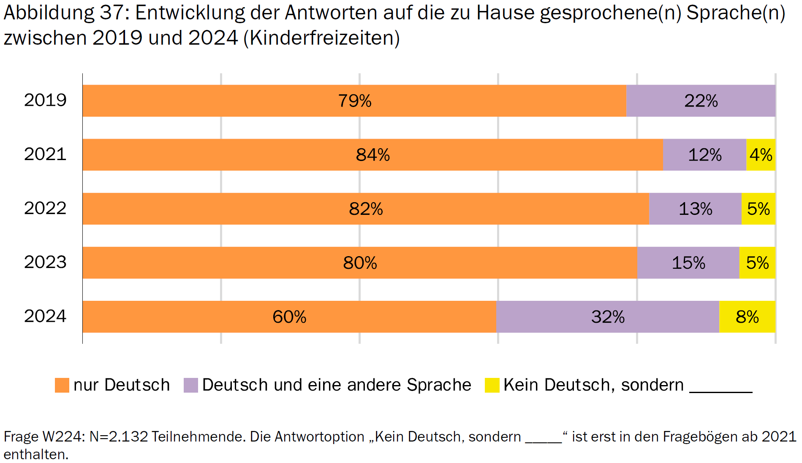
Quelle: Ilg, Wolfgang / Dubiski, Judith (2026): Kinderfreizeiten und Jugendfreizeiten aus Sicht von Mitarbeitenden und Teilnehmenden. Quantitative Datenauswertung der Panelstudie 2019 bis 2024.
In: Ilg, Wolfgang / Dubiski, Judith (Hrsg.): Gute Reise – Empirische Erkenntnisse und Perspektiven zu Kinder- und Jugendfreizeiten. Weinheim und Basel: Beltz Juventa, S. 43-182. Open Access: www.freizeitenevaluation.de/gute-reise Abbildung 37, S. 91

Slide 38
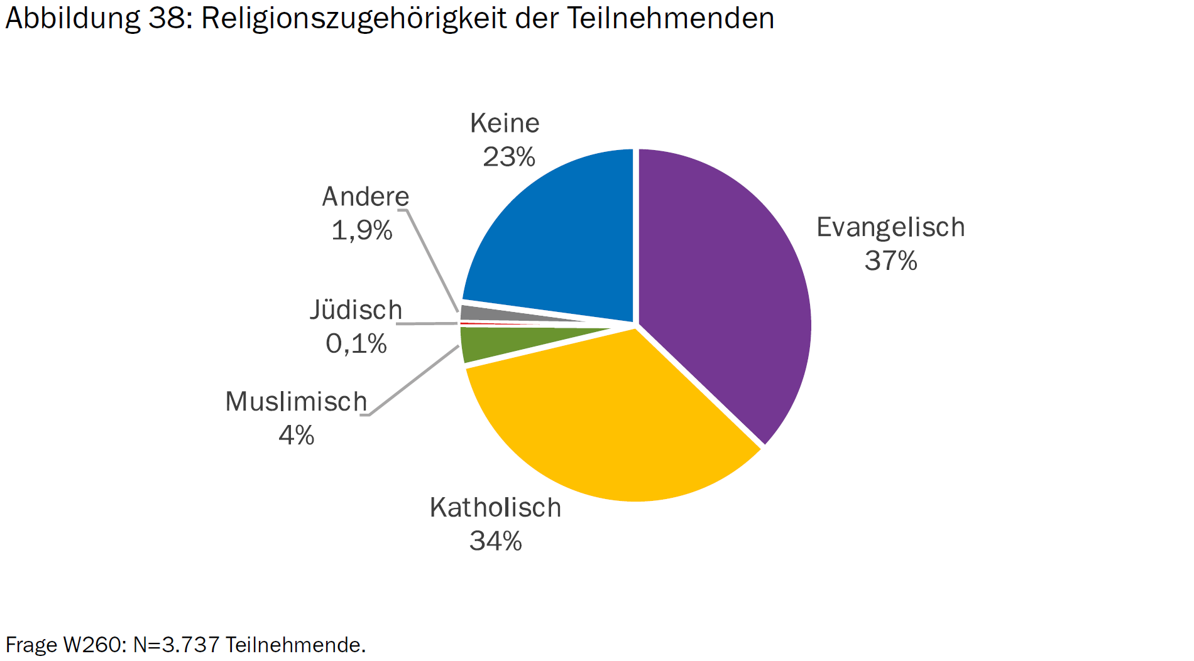
Quelle: Ilg, Wolfgang / Dubiski, Judith (2026): Kinderfreizeiten und Jugendfreizeiten aus Sicht von Mitarbeitenden und Teilnehmenden. Quantitative Datenauswertung der Panelstudie 2019 bis 2024.
In: Ilg, Wolfgang / Dubiski, Judith (Hrsg.): Gute Reise – Empirische Erkenntnisse und Perspektiven zu Kinder- und Jugendfreizeiten. Weinheim und Basel: Beltz Juventa, S. 43-182. Open Access: www.freizeitenevaluation.de/gute-reise Abbildung 38, S. 92

Slide 39
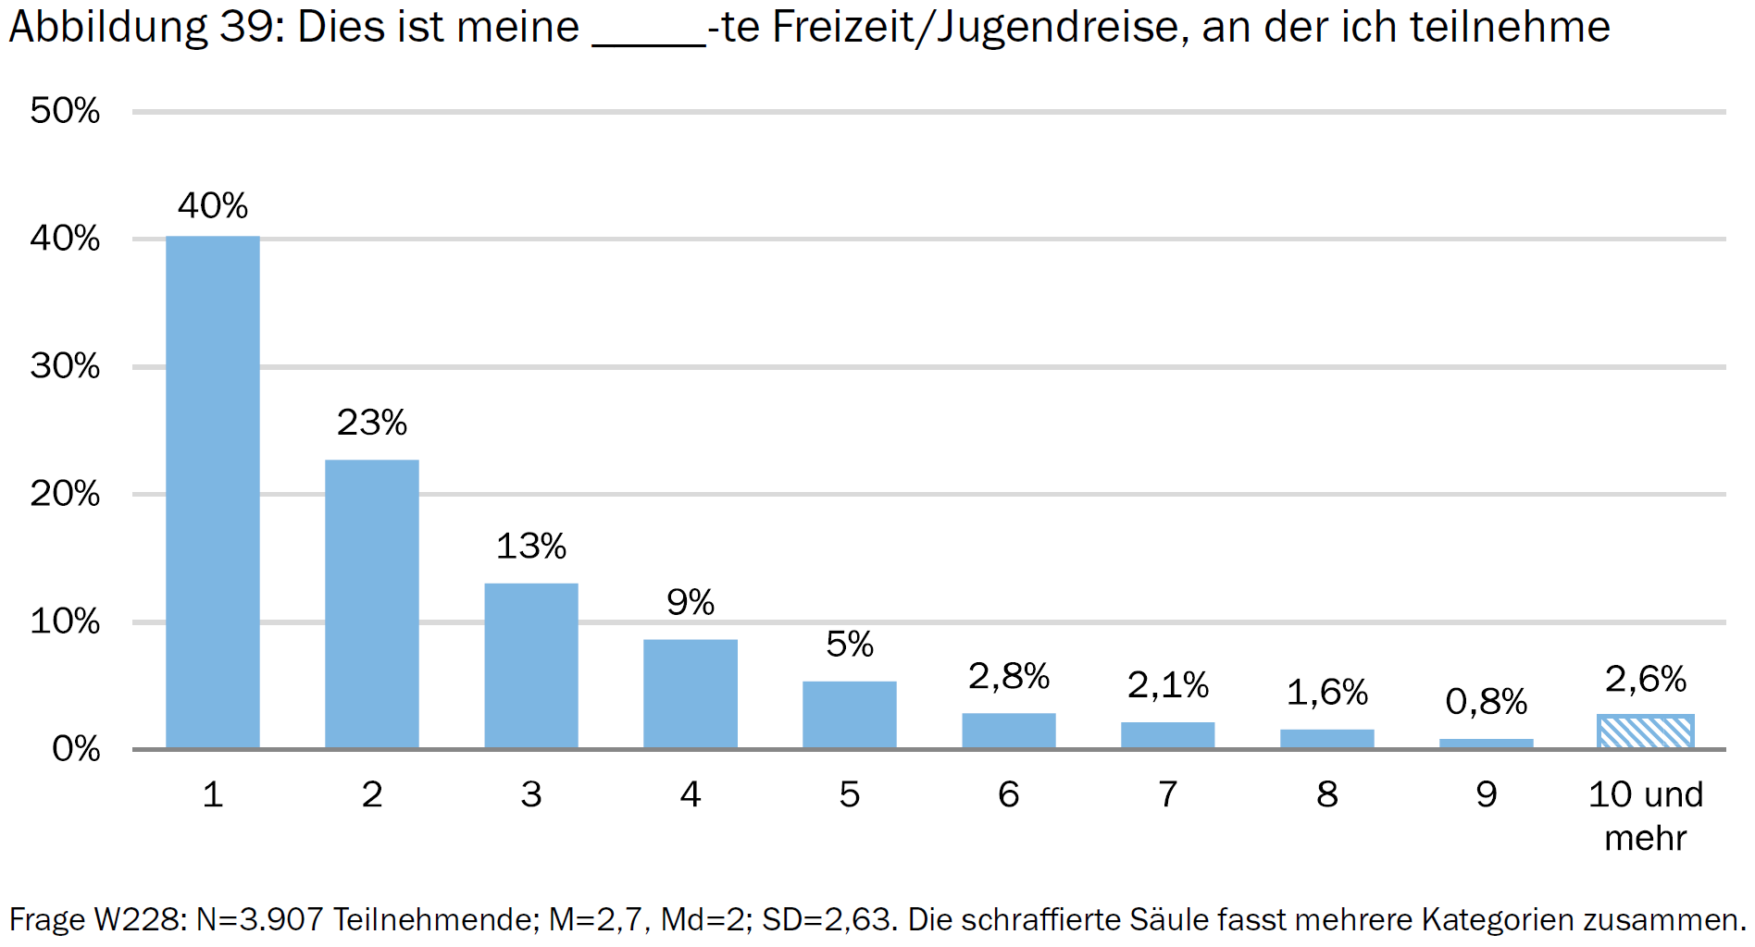
Quelle: Ilg, Wolfgang / Dubiski, Judith (2026): Kinderfreizeiten und Jugendfreizeiten aus Sicht von Mitarbeitenden und Teilnehmenden. Quantitative Datenauswertung der Panelstudie 2019 bis 2024.
In: Ilg, Wolfgang / Dubiski, Judith (Hrsg.): Gute Reise – Empirische Erkenntnisse und Perspektiven zu Kinder- und Jugendfreizeiten. Weinheim und Basel: Beltz Juventa, S. 43-182. Open Access: www.freizeitenevaluation.de/gute-reise Abbildung 39, S. 94

Slide 40
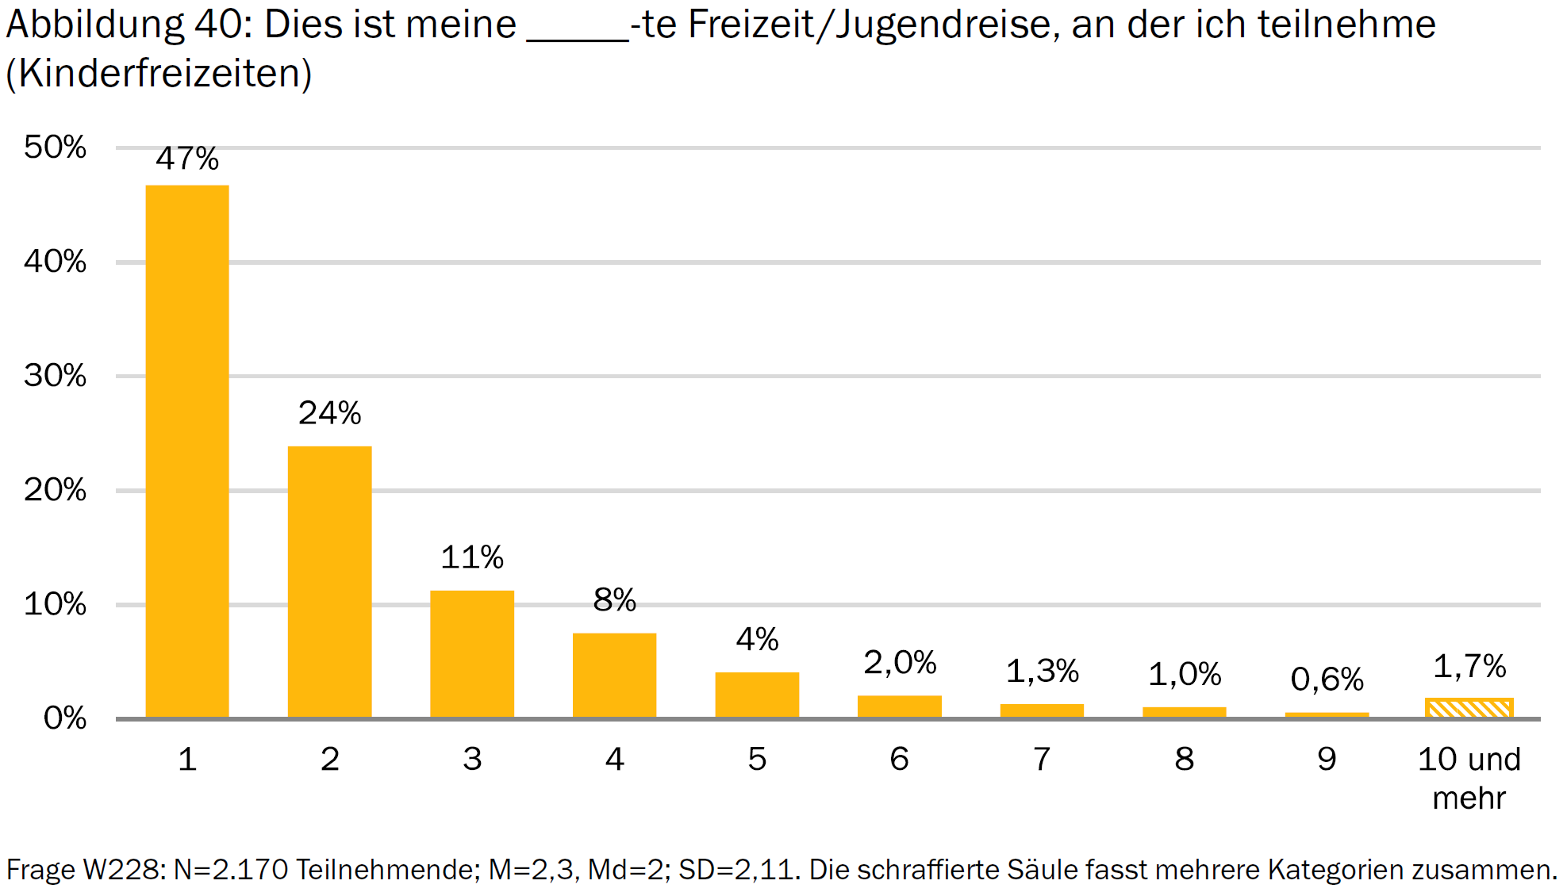
Quelle: Ilg, Wolfgang / Dubiski, Judith (2026): Kinderfreizeiten und Jugendfreizeiten aus Sicht von Mitarbeitenden und Teilnehmenden. Quantitative Datenauswertung der Panelstudie 2019 bis 2024.
In: Ilg, Wolfgang / Dubiski, Judith (Hrsg.): Gute Reise – Empirische Erkenntnisse und Perspektiven zu Kinder- und Jugendfreizeiten. Weinheim und Basel: Beltz Juventa, S. 43-182. Open Access: www.freizeitenevaluation.de/gute-reise Abbildung 40, S. 94

Slide 41
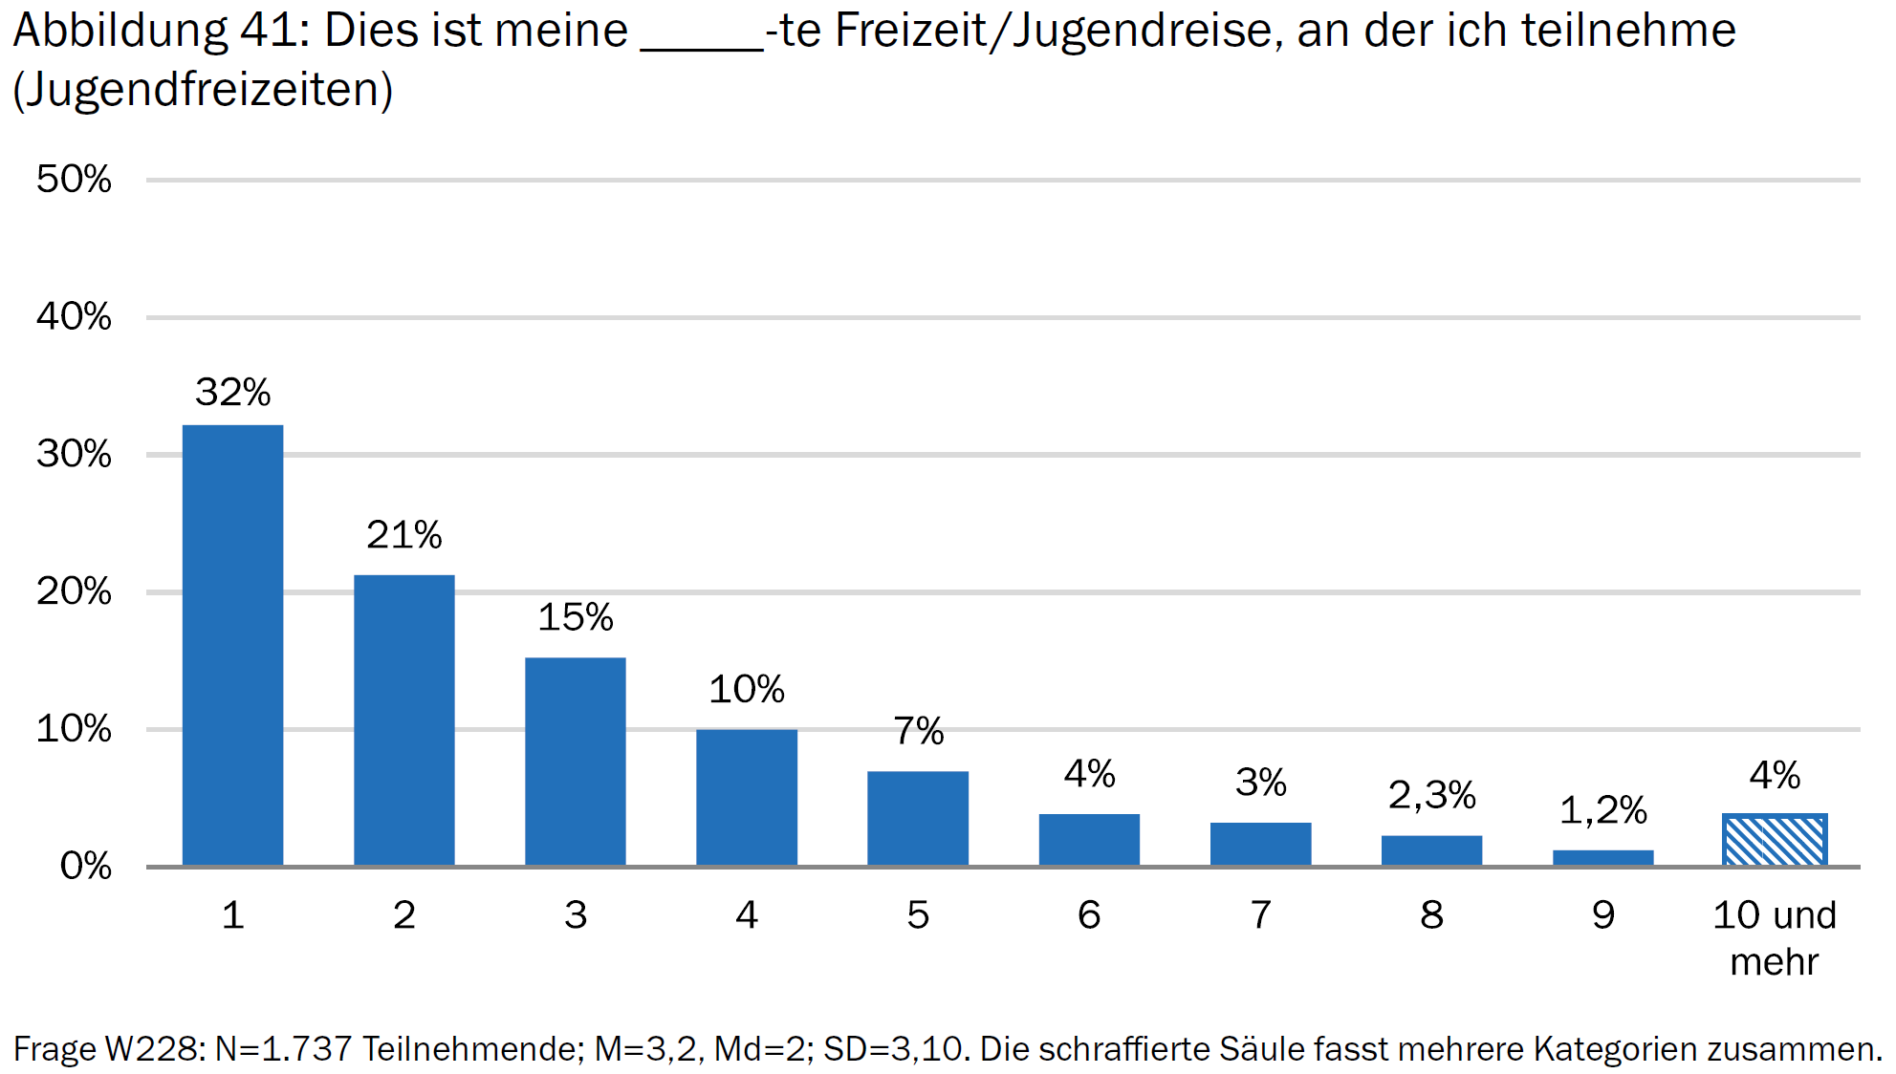
Quelle: Ilg, Wolfgang / Dubiski, Judith (2026): Kinderfreizeiten und Jugendfreizeiten aus Sicht von Mitarbeitenden und Teilnehmenden. Quantitative Datenauswertung der Panelstudie 2019 bis 2024.
In: Ilg, Wolfgang / Dubiski, Judith (Hrsg.): Gute Reise – Empirische Erkenntnisse und Perspektiven zu Kinder- und Jugendfreizeiten. Weinheim und Basel: Beltz Juventa, S. 43-182. Open Access: www.freizeitenevaluation.de/gute-reise Abbildung 41, S. 95

Slide 42
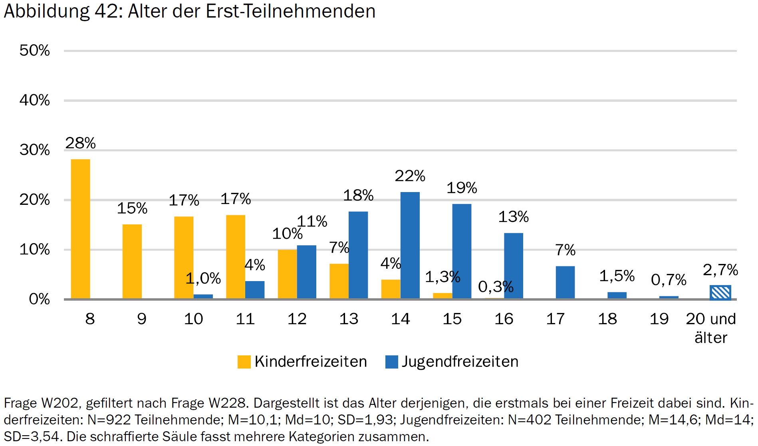
Quelle: Ilg, Wolfgang / Dubiski, Judith (2026): Kinderfreizeiten und Jugendfreizeiten aus Sicht von Mitarbeitenden und Teilnehmenden. Quantitative Datenauswertung der Panelstudie 2019 bis 2024.
In: Ilg, Wolfgang / Dubiski, Judith (Hrsg.): Gute Reise – Empirische Erkenntnisse und Perspektiven zu Kinder- und Jugendfreizeiten. Weinheim und Basel: Beltz Juventa, S. 43-182. Open Access: www.freizeitenevaluation.de/gute-reise Abbildung 42, S. 96

Slide 43
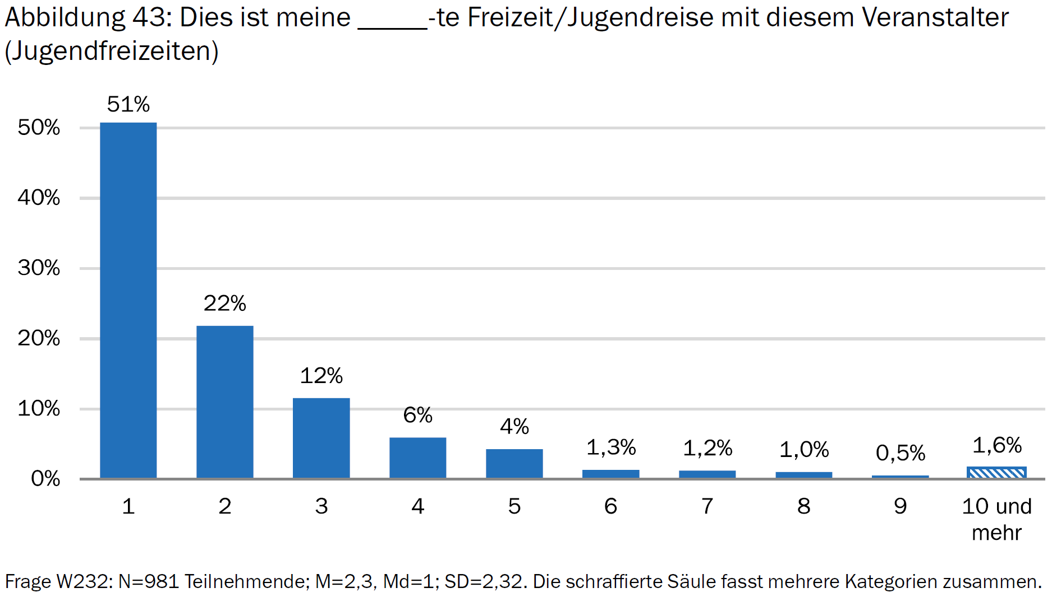
Quelle: Ilg, Wolfgang / Dubiski, Judith (2026): Kinderfreizeiten und Jugendfreizeiten aus Sicht von Mitarbeitenden und Teilnehmenden. Quantitative Datenauswertung der Panelstudie 2019 bis 2024.
In: Ilg, Wolfgang / Dubiski, Judith (Hrsg.): Gute Reise – Empirische Erkenntnisse und Perspektiven zu Kinder- und Jugendfreizeiten. Weinheim und Basel: Beltz Juventa, S. 43-182. Open Access: www.freizeitenevaluation.de/gute-reise Abbildung 43, S. 97

Slide 44
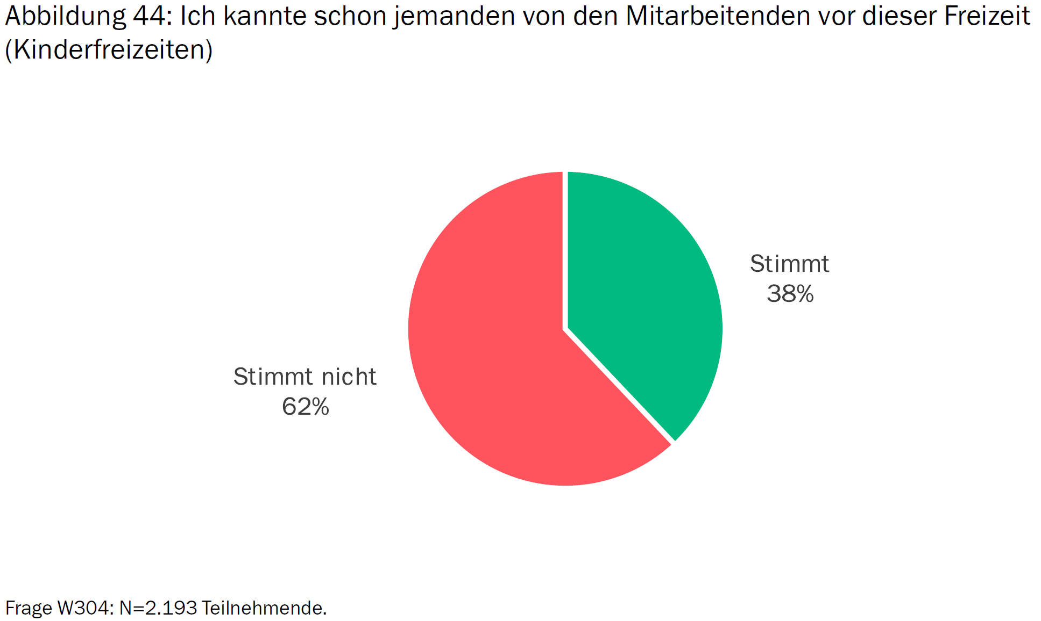
Quelle: Ilg, Wolfgang / Dubiski, Judith (2026): Kinderfreizeiten und Jugendfreizeiten aus Sicht von Mitarbeitenden und Teilnehmenden. Quantitative Datenauswertung der Panelstudie 2019 bis 2024.
In: Ilg, Wolfgang / Dubiski, Judith (Hrsg.): Gute Reise – Empirische Erkenntnisse und Perspektiven zu Kinder- und Jugendfreizeiten. Weinheim und Basel: Beltz Juventa, S. 43-182. Open Access: www.freizeitenevaluation.de/gute-reise Abbildung 44, S. 97

Slide 45
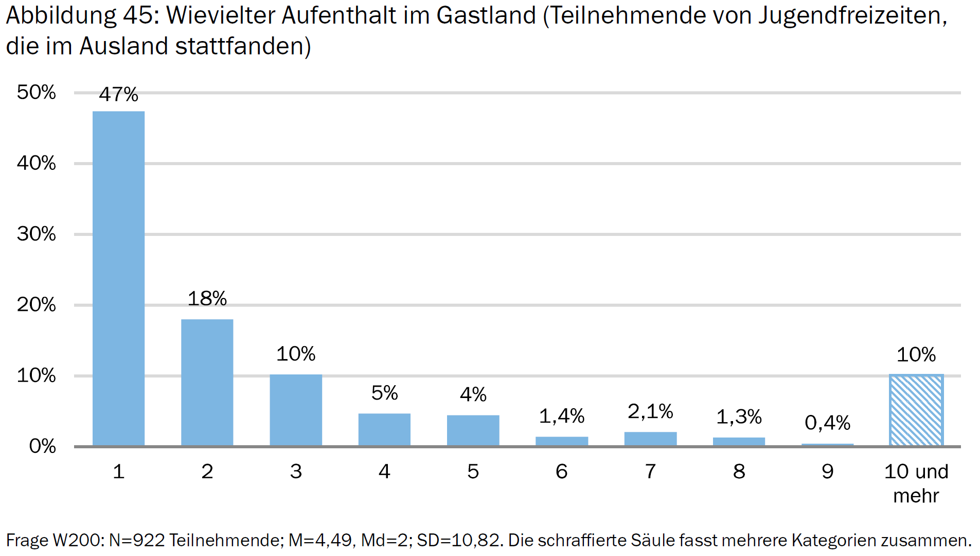
Quelle: Ilg, Wolfgang / Dubiski, Judith (2026): Kinderfreizeiten und Jugendfreizeiten aus Sicht von Mitarbeitenden und Teilnehmenden. Quantitative Datenauswertung der Panelstudie 2019 bis 2024.
In: Ilg, Wolfgang / Dubiski, Judith (Hrsg.): Gute Reise – Empirische Erkenntnisse und Perspektiven zu Kinder- und Jugendfreizeiten. Weinheim und Basel: Beltz Juventa, S. 43-182. Open Access: www.freizeitenevaluation.de/gute-reise Abbildung 45, S. 99

Slide 46
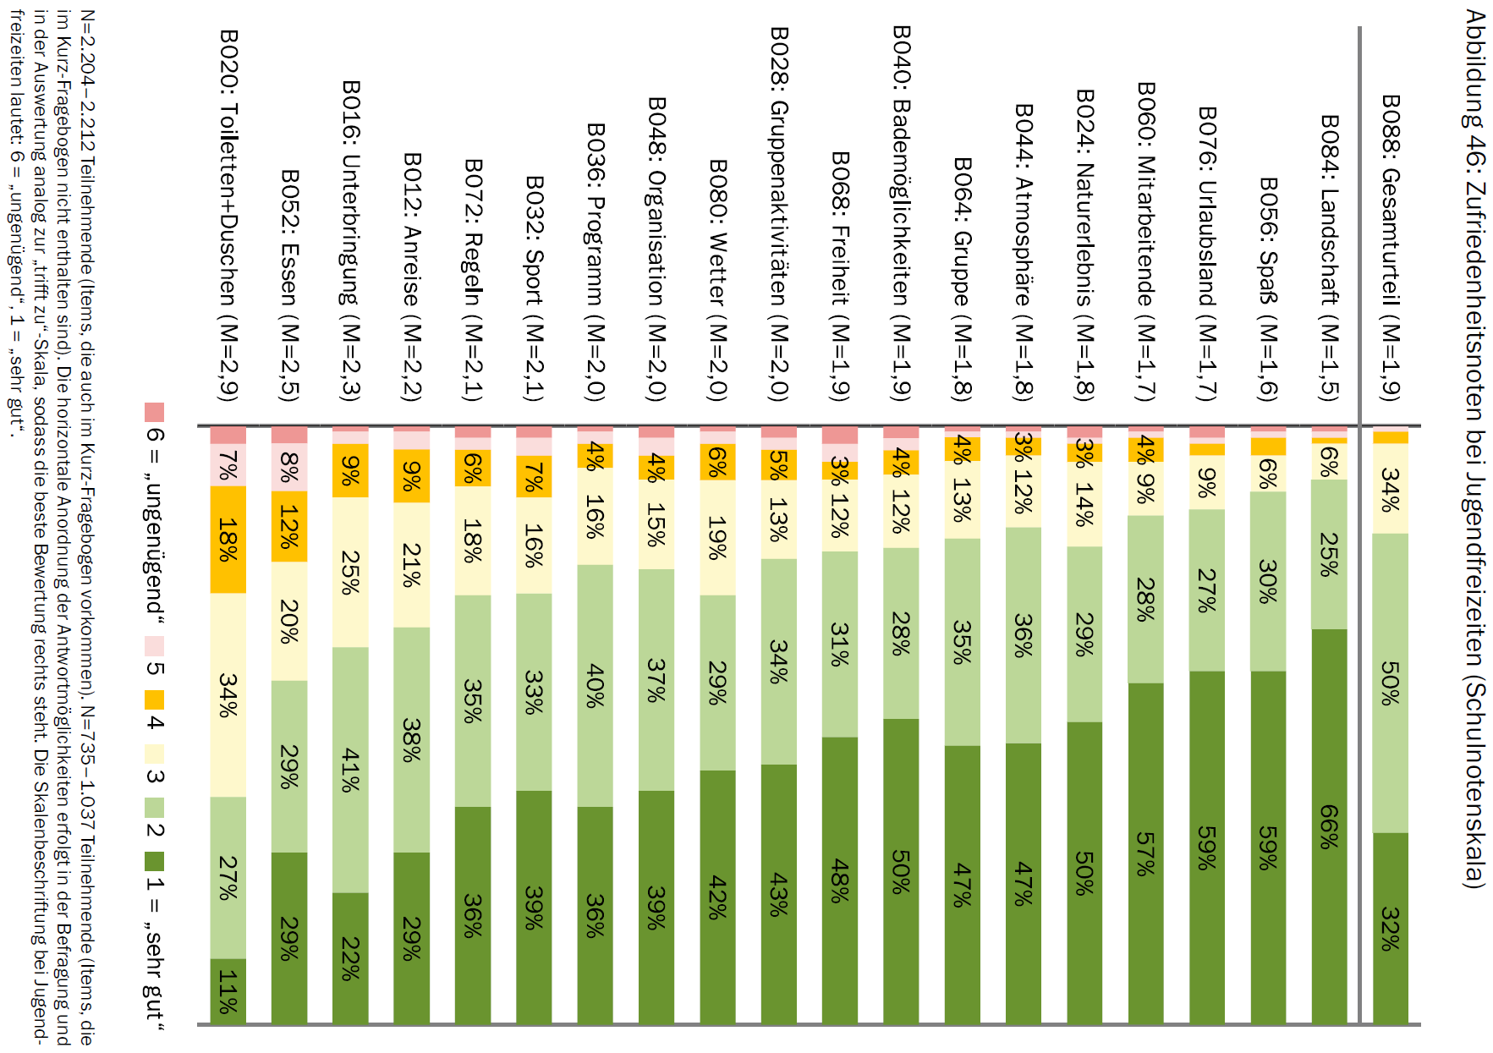
Quelle: Ilg, Wolfgang / Dubiski, Judith (2026): Kinderfreizeiten und Jugendfreizeiten aus Sicht von Mitarbeitenden und Teilnehmenden. Quantitative Datenauswertung der Panelstudie 2019 bis 2024.
In: Ilg, Wolfgang / Dubiski, Judith (Hrsg.): Gute Reise – Empirische Erkenntnisse und Perspektiven zu Kinder- und Jugendfreizeiten. Weinheim und Basel: Beltz Juventa, S. 43-182. Open Access: www.freizeitenevaluation.de/gute-reise Abbildung 46, S. 100

Slide 47
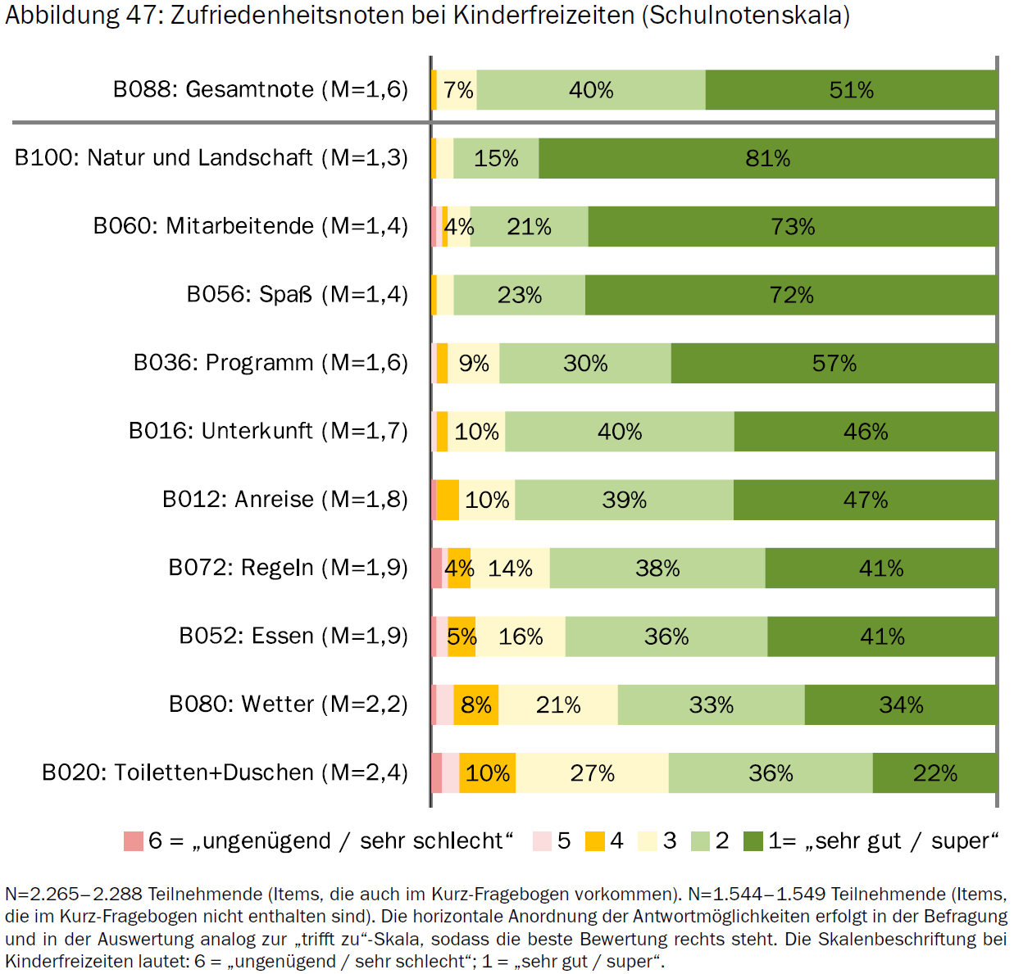
Quelle: Ilg, Wolfgang / Dubiski, Judith (2026): Kinderfreizeiten und Jugendfreizeiten aus Sicht von Mitarbeitenden und Teilnehmenden. Quantitative Datenauswertung der Panelstudie 2019 bis 2024.
In: Ilg, Wolfgang / Dubiski, Judith (Hrsg.): Gute Reise – Empirische Erkenntnisse und Perspektiven zu Kinder- und Jugendfreizeiten. Weinheim und Basel: Beltz Juventa, S. 43-182. Open Access: www.freizeitenevaluation.de/gute-reise Abbildung 47, S. 103

Slide 48
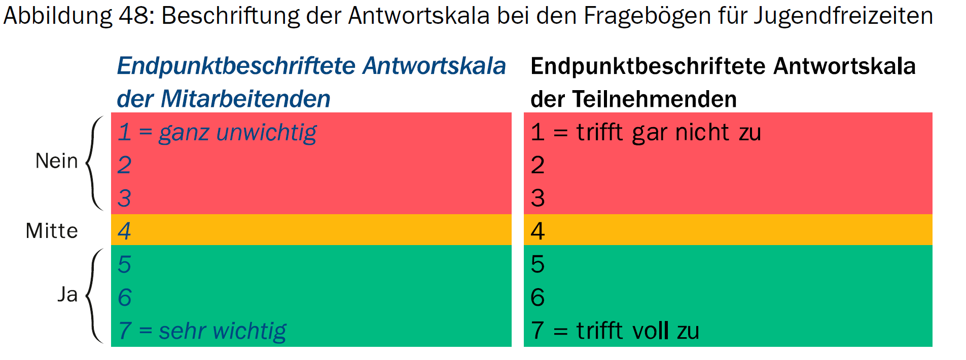
Quelle: Ilg, Wolfgang / Dubiski, Judith (2026): Kinderfreizeiten und Jugendfreizeiten aus Sicht von Mitarbeitenden und Teilnehmenden. Quantitative Datenauswertung der Panelstudie 2019 bis 2024.
In: Ilg, Wolfgang / Dubiski, Judith (Hrsg.): Gute Reise – Empirische Erkenntnisse und Perspektiven zu Kinder- und Jugendfreizeiten. Weinheim und Basel: Beltz Juventa, S. 43-182. Open Access: www.freizeitenevaluation.de/gute-reise Abbildung 48, S. 106

Slide 49
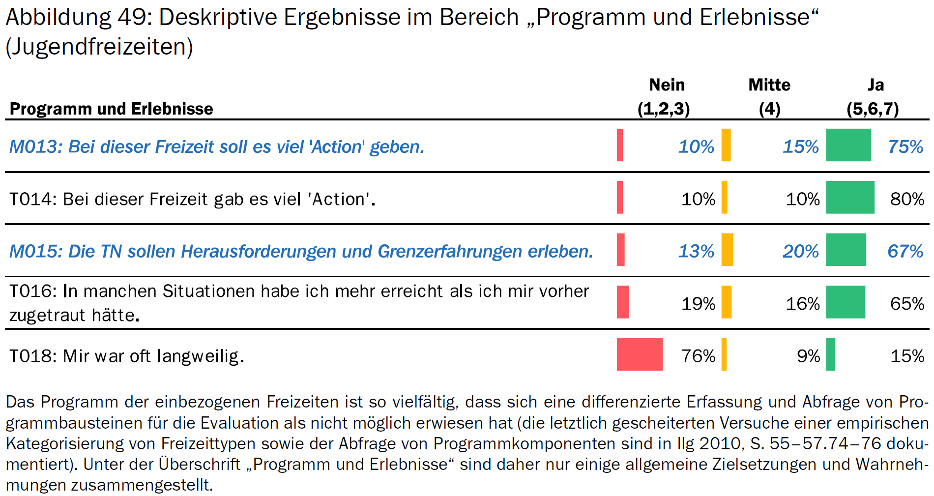
Quelle: Ilg, Wolfgang / Dubiski, Judith (2026): Kinderfreizeiten und Jugendfreizeiten aus Sicht von Mitarbeitenden und Teilnehmenden. Quantitative Datenauswertung der Panelstudie 2019 bis 2024.
In: Ilg, Wolfgang / Dubiski, Judith (Hrsg.): Gute Reise – Empirische Erkenntnisse und Perspektiven zu Kinder- und Jugendfreizeiten. Weinheim und Basel: Beltz Juventa, S. 43-182. Open Access: www.freizeitenevaluation.de/gute-reise Abbildung 49, S. 107

Slide 50

Quelle: Ilg, Wolfgang / Dubiski, Judith (2026): Kinderfreizeiten und Jugendfreizeiten aus Sicht von Mitarbeitenden und Teilnehmenden. Quantitative Datenauswertung der Panelstudie 2019 bis 2024.
In: Ilg, Wolfgang / Dubiski, Judith (Hrsg.): Gute Reise – Empirische Erkenntnisse und Perspektiven zu Kinder- und Jugendfreizeiten. Weinheim und Basel: Beltz Juventa, S. 43-182. Open Access: www.freizeitenevaluation.de/gute-reise Abbildung 50, S. 108

Slide 51

Quelle: Ilg, Wolfgang / Dubiski, Judith (2026): Kinderfreizeiten und Jugendfreizeiten aus Sicht von Mitarbeitenden und Teilnehmenden. Quantitative Datenauswertung der Panelstudie 2019 bis 2024.
In: Ilg, Wolfgang / Dubiski, Judith (Hrsg.): Gute Reise – Empirische Erkenntnisse und Perspektiven zu Kinder- und Jugendfreizeiten. Weinheim und Basel: Beltz Juventa, S. 43-182. Open Access: www.freizeitenevaluation.de/gute-reise Abbildung 51, S. 110

Slide 52

Quelle: Ilg, Wolfgang / Dubiski, Judith (2026): Kinderfreizeiten und Jugendfreizeiten aus Sicht von Mitarbeitenden und Teilnehmenden. Quantitative Datenauswertung der Panelstudie 2019 bis 2024.
In: Ilg, Wolfgang / Dubiski, Judith (Hrsg.): Gute Reise – Empirische Erkenntnisse und Perspektiven zu Kinder- und Jugendfreizeiten. Weinheim und Basel: Beltz Juventa, S. 43-182. Open Access: www.freizeitenevaluation.de/gute-reise Abbildung 52, S. 111

Slide 53

Quelle: Ilg, Wolfgang / Dubiski, Judith (2026): Kinderfreizeiten und Jugendfreizeiten aus Sicht von Mitarbeitenden und Teilnehmenden. Quantitative Datenauswertung der Panelstudie 2019 bis 2024.
In: Ilg, Wolfgang / Dubiski, Judith (Hrsg.): Gute Reise – Empirische Erkenntnisse und Perspektiven zu Kinder- und Jugendfreizeiten. Weinheim und Basel: Beltz Juventa, S. 43-182. Open Access: www.freizeitenevaluation.de/gute-reise Abbildung 53, S. 112

Slide 54

Quelle: Ilg, Wolfgang / Dubiski, Judith (2026): Kinderfreizeiten und Jugendfreizeiten aus Sicht von Mitarbeitenden und Teilnehmenden. Quantitative Datenauswertung der Panelstudie 2019 bis 2024.
In: Ilg, Wolfgang / Dubiski, Judith (Hrsg.): Gute Reise – Empirische Erkenntnisse und Perspektiven zu Kinder- und Jugendfreizeiten. Weinheim und Basel: Beltz Juventa, S. 43-182. Open Access: www.freizeitenevaluation.de/gute-reise Abbildung 54, S. 114

Slide 55


Quelle: Ilg, Wolfgang / Dubiski, Judith (2026): Kinderfreizeiten und Jugendfreizeiten aus Sicht von Mitarbeitenden und Teilnehmenden. Quantitative Datenauswertung der Panelstudie 2019 bis 2024.
In: Ilg, Wolfgang / Dubiski, Judith (Hrsg.): Gute Reise – Empirische Erkenntnisse und Perspektiven zu Kinder- und Jugendfreizeiten. Weinheim und Basel: Beltz Juventa, S. 43-182. Open Access: www.freizeitenevaluation.de/gute-reise Abbildung 55, S. 117

Slide 56

Quelle: Ilg, Wolfgang / Dubiski, Judith (2026): Kinderfreizeiten und Jugendfreizeiten aus Sicht von Mitarbeitenden und Teilnehmenden. Quantitative Datenauswertung der Panelstudie 2019 bis 2024.
In: Ilg, Wolfgang / Dubiski, Judith (Hrsg.): Gute Reise – Empirische Erkenntnisse und Perspektiven zu Kinder- und Jugendfreizeiten. Weinheim und Basel: Beltz Juventa, S. 43-182. Open Access: www.freizeitenevaluation.de/gute-reise Abbildung 56, S. 119

Slide 57

Quelle: Ilg, Wolfgang / Dubiski, Judith (2026): Kinderfreizeiten und Jugendfreizeiten aus Sicht von Mitarbeitenden und Teilnehmenden. Quantitative Datenauswertung der Panelstudie 2019 bis 2024.
In: Ilg, Wolfgang / Dubiski, Judith (Hrsg.): Gute Reise – Empirische Erkenntnisse und Perspektiven zu Kinder- und Jugendfreizeiten. Weinheim und Basel: Beltz Juventa, S. 43-182. Open Access: www.freizeitenevaluation.de/gute-reise Abbildung 57, S. 120

Slide 58

Quelle: Ilg, Wolfgang / Dubiski, Judith (2026): Kinderfreizeiten und Jugendfreizeiten aus Sicht von Mitarbeitenden und Teilnehmenden. Quantitative Datenauswertung der Panelstudie 2019 bis 2024.
In: Ilg, Wolfgang / Dubiski, Judith (Hrsg.): Gute Reise – Empirische Erkenntnisse und Perspektiven zu Kinder- und Jugendfreizeiten. Weinheim und Basel: Beltz Juventa, S. 43-182. Open Access: www.freizeitenevaluation.de/gute-reise Abbildung 58, S. 122

Slide 59

Quelle: Ilg, Wolfgang / Dubiski, Judith (2026): Kinderfreizeiten und Jugendfreizeiten aus Sicht von Mitarbeitenden und Teilnehmenden. Quantitative Datenauswertung der Panelstudie 2019 bis 2024.
In: Ilg, Wolfgang / Dubiski, Judith (Hrsg.): Gute Reise – Empirische Erkenntnisse und Perspektiven zu Kinder- und Jugendfreizeiten. Weinheim und Basel: Beltz Juventa, S. 43-182. Open Access: www.freizeitenevaluation.de/gute-reise Abbildung 59, S. 123

Slide 60

Quelle: Ilg, Wolfgang / Dubiski, Judith (2026): Kinderfreizeiten und Jugendfreizeiten aus Sicht von Mitarbeitenden und Teilnehmenden. Quantitative Datenauswertung der Panelstudie 2019 bis 2024.
In: Ilg, Wolfgang / Dubiski, Judith (Hrsg.): Gute Reise – Empirische Erkenntnisse und Perspektiven zu Kinder- und Jugendfreizeiten. Weinheim und Basel: Beltz Juventa, S. 43-182. Open Access: www.freizeitenevaluation.de/gute-reise Abbildung 60, S. 125

Slide 61

Quelle: Ilg, Wolfgang / Dubiski, Judith (2026): Kinderfreizeiten und Jugendfreizeiten aus Sicht von Mitarbeitenden und Teilnehmenden. Quantitative Datenauswertung der Panelstudie 2019 bis 2024.
In: Ilg, Wolfgang / Dubiski, Judith (Hrsg.): Gute Reise – Empirische Erkenntnisse und Perspektiven zu Kinder- und Jugendfreizeiten. Weinheim und Basel: Beltz Juventa, S. 43-182. Open Access: www.freizeitenevaluation.de/gute-reise Abbildung 61, S. 127

Slide 62

Quelle: Ilg, Wolfgang / Dubiski, Judith (2026): Kinderfreizeiten und Jugendfreizeiten aus Sicht von Mitarbeitenden und Teilnehmenden. Quantitative Datenauswertung der Panelstudie 2019 bis 2024.
In: Ilg, Wolfgang / Dubiski, Judith (Hrsg.): Gute Reise – Empirische Erkenntnisse und Perspektiven zu Kinder- und Jugendfreizeiten. Weinheim und Basel: Beltz Juventa, S. 43-182. Open Access: www.freizeitenevaluation.de/gute-reise Abbildung 62, S. 128

Slide 63

Quelle: Ilg, Wolfgang / Dubiski, Judith (2026): Kinderfreizeiten und Jugendfreizeiten aus Sicht von Mitarbeitenden und Teilnehmenden. Quantitative Datenauswertung der Panelstudie 2019 bis 2024.
In: Ilg, Wolfgang / Dubiski, Judith (Hrsg.): Gute Reise – Empirische Erkenntnisse und Perspektiven zu Kinder- und Jugendfreizeiten. Weinheim und Basel: Beltz Juventa, S. 43-182. Open Access: www.freizeitenevaluation.de/gute-reise Abbildung 63, S. 129

Slide 64

Quelle: Ilg, Wolfgang / Dubiski, Judith (2026): Kinderfreizeiten und Jugendfreizeiten aus Sicht von Mitarbeitenden und Teilnehmenden. Quantitative Datenauswertung der Panelstudie 2019 bis 2024.
In: Ilg, Wolfgang / Dubiski, Judith (Hrsg.): Gute Reise – Empirische Erkenntnisse und Perspektiven zu Kinder- und Jugendfreizeiten. Weinheim und Basel: Beltz Juventa, S. 43-182. Open Access: www.freizeitenevaluation.de/gute-reise Abbildung 64, S. 131

Slide 65

Quelle: Ilg, Wolfgang / Dubiski, Judith (2026): Kinderfreizeiten und Jugendfreizeiten aus Sicht von Mitarbeitenden und Teilnehmenden. Quantitative Datenauswertung der Panelstudie 2019 bis 2024.
In: Ilg, Wolfgang / Dubiski, Judith (Hrsg.): Gute Reise – Empirische Erkenntnisse und Perspektiven zu Kinder- und Jugendfreizeiten. Weinheim und Basel: Beltz Juventa, S. 43-182. Open Access: www.freizeitenevaluation.de/gute-reise Abbildung 65, S. 132

Slide 66

Quelle: Ilg, Wolfgang / Dubiski, Judith (2026): Kinderfreizeiten und Jugendfreizeiten aus Sicht von Mitarbeitenden und Teilnehmenden. Quantitative Datenauswertung der Panelstudie 2019 bis 2024.
In: Ilg, Wolfgang / Dubiski, Judith (Hrsg.): Gute Reise – Empirische Erkenntnisse und Perspektiven zu Kinder- und Jugendfreizeiten. Weinheim und Basel: Beltz Juventa, S. 43-182. Open Access: www.freizeitenevaluation.de/gute-reise Abbildung 66, S. 133

Slide 67

Quelle: Ilg, Wolfgang / Dubiski, Judith (2026): Kinderfreizeiten und Jugendfreizeiten aus Sicht von Mitarbeitenden und Teilnehmenden. Quantitative Datenauswertung der Panelstudie 2019 bis 2024.
In: Ilg, Wolfgang / Dubiski, Judith (Hrsg.): Gute Reise – Empirische Erkenntnisse und Perspektiven zu Kinder- und Jugendfreizeiten. Weinheim und Basel: Beltz Juventa, S. 43-182. Open Access: www.freizeitenevaluation.de/gute-reise Abbildung 67, S. 134

Slide 68


Quelle: Ilg, Wolfgang / Dubiski, Judith (2026): Kinderfreizeiten und Jugendfreizeiten aus Sicht von Mitarbeitenden und Teilnehmenden. Quantitative Datenauswertung der Panelstudie 2019 bis 2024.
In: Ilg, Wolfgang / Dubiski, Judith (Hrsg.): Gute Reise – Empirische Erkenntnisse und Perspektiven zu Kinder- und Jugendfreizeiten. Weinheim und Basel: Beltz Juventa, S. 43-182. Open Access: www.freizeitenevaluation.de/gute-reise Abbildung 68, S. 136

Slide 69

Quelle: Ilg, Wolfgang / Dubiski, Judith (2026): Kinderfreizeiten und Jugendfreizeiten aus Sicht von Mitarbeitenden und Teilnehmenden. Quantitative Datenauswertung der Panelstudie 2019 bis 2024.
In: Ilg, Wolfgang / Dubiski, Judith (Hrsg.): Gute Reise – Empirische Erkenntnisse und Perspektiven zu Kinder- und Jugendfreizeiten. Weinheim und Basel: Beltz Juventa, S. 43-182. Open Access: www.freizeitenevaluation.de/gute-reise Abbildung 69, S. 138

Slide 70

Quelle: Ilg, Wolfgang / Dubiski, Judith (2026): Kinderfreizeiten und Jugendfreizeiten aus Sicht von Mitarbeitenden und Teilnehmenden. Quantitative Datenauswertung der Panelstudie 2019 bis 2024.
In: Ilg, Wolfgang / Dubiski, Judith (Hrsg.): Gute Reise – Empirische Erkenntnisse und Perspektiven zu Kinder- und Jugendfreizeiten. Weinheim und Basel: Beltz Juventa, S. 43-182. Open Access: www.freizeitenevaluation.de/gute-reise Abbildung 70, S. 139

Slide 71

Quelle: Ilg, Wolfgang / Dubiski, Judith (2026): Kinderfreizeiten und Jugendfreizeiten aus Sicht von Mitarbeitenden und Teilnehmenden. Quantitative Datenauswertung der Panelstudie 2019 bis 2024.
In: Ilg, Wolfgang / Dubiski, Judith (Hrsg.): Gute Reise – Empirische Erkenntnisse und Perspektiven zu Kinder- und Jugendfreizeiten. Weinheim und Basel: Beltz Juventa, S. 43-182. Open Access: www.freizeitenevaluation.de/gute-reise Abbildung 71, S. 140

Slide 72

Quelle: Ilg, Wolfgang / Dubiski, Judith (2026): Kinderfreizeiten und Jugendfreizeiten aus Sicht von Mitarbeitenden und Teilnehmenden. Quantitative Datenauswertung der Panelstudie 2019 bis 2024.
In: Ilg, Wolfgang / Dubiski, Judith (Hrsg.): Gute Reise – Empirische Erkenntnisse und Perspektiven zu Kinder- und Jugendfreizeiten. Weinheim und Basel: Beltz Juventa, S. 43-182. Open Access: www.freizeitenevaluation.de/gute-reise Abbildung 72, S. 143

Slide 73

Quelle: Ilg, Wolfgang / Dubiski, Judith (2026): Kinderfreizeiten und Jugendfreizeiten aus Sicht von Mitarbeitenden und Teilnehmenden. Quantitative Datenauswertung der Panelstudie 2019 bis 2024.
In: Ilg, Wolfgang / Dubiski, Judith (Hrsg.): Gute Reise – Empirische Erkenntnisse und Perspektiven zu Kinder- und Jugendfreizeiten. Weinheim und Basel: Beltz Juventa, S. 43-182. Open Access: www.freizeitenevaluation.de/gute-reise Abbildung 73, S. 143

Slide 74

Quelle: Ilg, Wolfgang / Dubiski, Judith (2026): Kinderfreizeiten und Jugendfreizeiten aus Sicht von Mitarbeitenden und Teilnehmenden. Quantitative Datenauswertung der Panelstudie 2019 bis 2024.
In: Ilg, Wolfgang / Dubiski, Judith (Hrsg.): Gute Reise – Empirische Erkenntnisse und Perspektiven zu Kinder- und Jugendfreizeiten. Weinheim und Basel: Beltz Juventa, S. 43-182. Open Access: www.freizeitenevaluation.de/gute-reise Abbildung 74, S. 154

